Slide 1
Resmi Yazışmalarda Uygulanacak Usul ve Esaslar Hakkında Yönetmelik
Kevser AYDIN SIRMA
T.C. Çankaya Belediye Başkanlığı
Yazı İşleri Müdürlüğü

Slide 2
İÇİNDEKİLER
İlgili Mevzuatlar
Yönetmeliğin Amacı
Resmi Yazışma Ortamları
Nüsha Sayısı, Belgenin Şekli Özellikleri, Yazı Tipi ve Harf Büyüklüğü
Başlık ve Logo
Sayı
Tarih
Konu
Muhatap
İlgi
Metin
Muhataba Göre Arz/Rica Kullanımı

Slide 3
İÇİNDEKİLER
13. İmza
14. Ek
15. Dağıtım
16. Paraf
17. Koordinasyon
18. Doğrulama Bilgileri
19. İletişim Bilgileri
20. Gizli Yazışmalar
21. Süreli Yazışmalar
22. Cevap Süresi
23. Sayfa Numarası
24. E-Belgenin Gönderilmesi, Alınması ve İadesi

Slide 4
GİRİŞ:
Resmi yazışma usul ve esasları ilk olarak 1994 yılında yayımlanan Başbakanlığın 1994/9 sayılı Genelgesi ile belirlenmiştir. 2004 ve 2015 yıllarında yayımlanan Yönetmelikler ile söz konusu usul ve esasların kapsamı genişletilmiştir. 2015 yılında ilk defa Yönetmeliğe dahil olan elektronik ortam kavramı, 2020 yılında yayımlanan Yönetmeliğin temelini oluşturmuştur.
Neden Yenileme İhtiyacı Oldu?
a) Cumhurbaşkanlığı Hükümet Sistemine Uyum
b) Değişen ve Gelişen Teknoloji ile EBYS’ lerin İhtiyaç Duyduğu Düzenlemeler

Slide 5
Yönetmelik ve Kılavuz’ un Hazırlanma Süreci
Yönetmelik taslağının hazırlanması
Kamu kurum ve kuruluşları, özel sektör temsilcileri ile gerçekleştirilen toplantılar
Yönetmelik taslağının kamu kurum ve kuruluşlarına görüşe gönderilmesi
Kamu kurum ve kuruluşlarından gelen 562 görüşün incelenmesi ve değerlendirilmesi
Yönetmeliğe ilişkin Kılavuz’ un ve eğitim videoların hazırlanması
Yönetmelik’ in yayımlanması

Slide 6
Yönetmelik’ teki Yenilikler
Resmi yazışma süreçlerinin elektronik ortamda yürütülmesi asli unsur haline getirilmiştir.
Belgelerin elektronik ortamda tek nüsha oluşturulması
Sayı bölümünde belgenin hazırlanma sürecinin belirtilmesi
Doğrulama kodu ve kare kod kullanımı
Kişiye Özel belgelere ilişkin düzenleme
Kılavuz ve Yönetmelik hükümlerinin detaylandırılması
Belgede logo kullanımı
Arşiv imzası
Yurt dışı temsilciliklerince oluşturulan belgelere ilişkin düzenleme
Kılavuz’ da ‘ Metin İçeriği Hazırlama ‘ hakkında detaylı bilgilendirme

Slide 7
Yönetmelik’ in Sağladığı Kazanımlar
Resmi yazışma süreçlerinin elektronik ortamda yürütülmesi ile kamu hizmetlerinde düzenlilik ilkesinin sağlanması ve idari işleyişte verimliliğin artırılması doğrultusundaki temel kazanımlar:
. Uygulama birliğin sağlanması
. İşlemlerin daha güvenli ve hızlı olması
. Zamandan, maliyetten ve iş gücünden tasarruf edilmesi
. Minimum kağıt tüketimiyle çevre duyarlılığına katkı sağlanması

Slide 8
1. RESMİ YAZIŞMA ORTAMLARI
Zorunlu haller veya olağanüstü durumlar dışında tüm belgeler, idarelerce elektronik ortamda üretilip gönderilmelidir. Güvenli elektronik imza ile imzalanıp elektronik ortamda gönderilen bir belgenin fiziksel kopyası alınmamalı ve belge fiziksel ortamda saklanmamalıdır. Belge üst verileri ve imza bilgileriyle birlikte bütün olarak kurumsal bilişim sistemlerine saklanmalıdır.
Elektronik ortamda üretilmesine herhangi bir engel bulunmayan belgeler, zorunlu hal veya olağanüstü durum kapsamında değerlendirilmemelidir.
1.1. Zorunlu Hal
İlgili mevzuata istinaden belgenin fiziksel ortamda üretilmesi gereken halleri ifade etmektedir.
1.2. Olağanüstü Durum
Hizmeti aksatabilecek ve hak kaybına yol açabilecek şekilde, EBYS’ lerin veya EBYS ile birlikte kullanılan kurum içi veya dışı uygulamaların uzun süreli olarak aşağıda belirtilen sebepler nedeniyle çalışmadığı durumları ifade etmektedir:
. Deprem, sel, heyelan veya yangın gibi doğal afet durumları
. Uzun süreli elektrik kesintileri
. EBYS VE EBYS’ nin kullandığı donanım veya yazılım bileşenlerinin herhangi birine erişimde uzun süreli olarak sorun yaşanması
. Olağan dışı arızalar nedeniyle internet alt yapısının geniş çapta hasar görmesi veya internet altyapısının çalışmaması
. Elektronik imza altyapısının çalışmaması sebebiyle elektronik imza veya zaman damgası işlemi için erişilmesi gereken kurum dışı uygulamalara uzun süreyle erişilmemesi
İdareler, yukarıda belirtilen durumlar haricinde iç mevzuat düzenlemeleriyle zorunlu hal veya olağanüstü durum tanımlaması yapmamalıdır.

Slide 9
2. NÜSHA SAYISI
2.1. Fiziksel Ortamda Belgenin Nüsha Sayısı
Fiziksel ortamda belgeyi oluşturan, paraf sürecine dahil olan kişi bilgilerine erişebilmek; dağıtılan nüsha ile idarede kalan nüshanın ihtiyaç halinde karşılıklı teyidini sağlayabilmek amacıyla belge iki nüsha hazırlanmalıdır.
2.2 Elektronik Ortamda Belgenin Nüsha Sayısı
Elektronik ortamda güvenli elektronik imza ile imzalanan belgelerin paraf bilgileri üst veride yer aldığı için ayrıca bir paraf nüshası hazırlanmasına gerek kalmamıştır. Böylelikle sistem performansı artmış, uygulama ve imza süreçleri hızlanmıştır. Bunun yanında veri boyutunun küçülmesiyle veri saklama ve yedekleme ünitesi maliyetleri azalmıştır.

Slide 10
3. BELGENİN ŞEKLİ ÖZELLİKLERİ
Zorunlu hallerde veya olağanüstü durumlarda fiziksel ortamlarda hazırlanacak belgelerin ekleri için tasarrufu sağlamak amacıyla kağıdın her iki yüzü de kullanılmalıdır. Ancak belgeyi oluşturan idare, özel durumlar sebebiyle ( Makama sunulması ) kağıdın tek yüzünü de kullanabilmelidir.

Slide 11
4.YAZI TİPİ VE HARF BÜYÜKLÜĞÜ
Belgenin başlık, sayı, konu, tarih ve muhatap gibi kısımlarının yazı tipi ve harf boyutu, metin kısmının yazı tipi ve harf boyutuyla aynı olmalıdır.
Belgenin metin kısmında Times New Roman (12 punto) veya Arial (11 punto) yazı tipi olması gerekmektedir. Gerekli hallerde harf büyüklüğü 9 puntoya kadar düşürülebilmektedir.
Belgenin imza bölümünün, ek ve dağıtım kısımlarının yazı tipi ve boyutu, metin alanındaki yazı tipi ve boyutuyla aynı olmalıdır. İstisnai olarak iletişim bilgileri alanında harf büyüklüğü 8 puntoya kadar düşürülebilmektedir.

Slide 12
4.YAZI TİPİ VE HARF BÜYÜKLÜĞÜ
Belgelerin metin bölümündeki harf boyutu düşürüldüğünde, yazı alanında yer alan başlık,konu, sayı vb. bilgileri de aynı harf boyutuna düşürülmelidir.
Belgenin iletişim bilgilerindeki harf boyutu, yazı alanı için belirlenen harf boyutundan küçük olabilmektedir. Örneğin; metin, başlık, konu, sayı, imza vb. alanlardaki harf boyutu 10 punto olarak kullanıldığında iletişim bilgilerindeki harf boyutu 8 punto olarak kullanılabilmektedir.

Slide 13
5. YAZI ALANI
Fiziksel ortamda oluşturulan belgelerde dosyalama işlemi yapmak ve sayfa kenarlarının yıpranmasını önlemek amacıyla bırakılan kenar boşlukları 2,5 cm’ den; üst, sol ve sağ kenar için 1,5 cm’ ye indirilmiştir. Bu değişiklikle 2. sayfaya taşan belgelerin tek sayfada görüntülenmesi ve tasarruf sağlanması amaçlanmıştır.
Belgenin alt kısmındaki kullanım alanının artırılması amacıyla kenar boşluğu belirtilmemiştir. Sayfa alt kenarından da azami olarak 0,5 cm boşluk bırakılması uygun olacaktır.

Slide 14

6. KURUMSAL LOGO KULLANIMI
6.1. Tek Logo Kullanımı
Belgenin en üst orta kısmında logo kullanılması halinde sayfanın üst kenarı ile logo arasında 0,5 cm boşluk bırakılması gerekmektedir.
Belgenin Üst Orta Kısmında Tek Logo Kullanım Örneği:

Slide 15
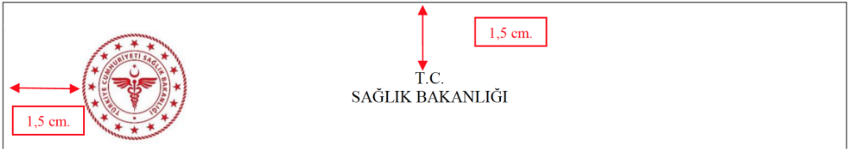
6. KURUMSAL LOGO KULLANIMI
6.1. Tek Logo Kullanımı
Tek logonun solda kullanıldığı durumlarda sayfanın üst kenarı ile başlık arasında 1,5 cm boşluk bırakılması gerekmektedir. Sayfanın üst kenarı ile logo arasında 0,5 cm boşluk ve sol kısım ile logo arasında 1,5 cm boşluk bırakılması gerekmektedir.
Belgenin Üst Sol Kısmında Tek Logo Kullanım Örneği:

Slide 16
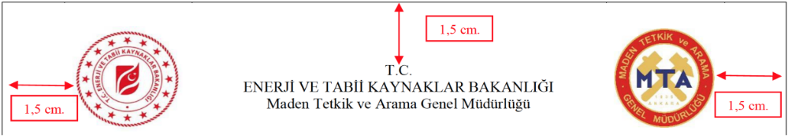
6. KURUMSAL LOGO KULLANIMI
6.2. Çift Logo Kullanımı
Belgenin alt ve üst kısmında ikiden fazla logo kullanıldığı durumlarda belge alanının daraldığı ve belge görüntüsünün karmaşıklaştığı gözlemlenmektedir. Bu sebeple belgelerde ikiden fazla logo kullanılmamalıdır. Logoya sadece belgenin üst kısmında yer verilmelidir. İki logo kullanılması durumunda hiyerarşi yönünden üst idareye ait olan logonun solda, diğer idareye ait logonun sağda yer alması gerekmektedir. Ayrıca idareye ait logo ile herhangi bir kavram veya etkinliğe ait bir logo kullanılmak istendiğinde idare logosu solda diğer logo ise sağda kullanılmalıdır.
Çift Logo Kullanımı Örneği:

Slide 17

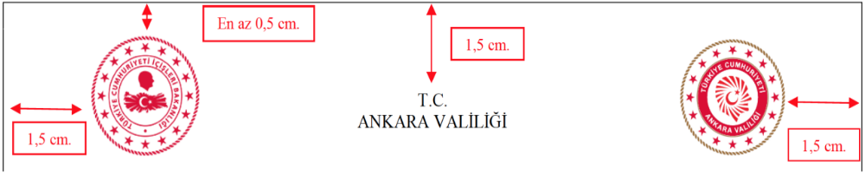
6. KURUMSAL LOGO KULLANIMI
6.2. Çift Logo Kullanımı

Slide 18

6. KURUMSAL LOGO KULLANIMI
6.3. Belgede Logonun Yanlış Kullanımı
Belgenin üst kısmında, tek veya iki farklı logo kullanımı dışında belgenin herhangi bir yerinde logo kullanılmamalıdır. Özellikle iletişim bilgileri alanında logo kullanılmamalıdır.

Slide 19
7. BAŞLIK
  Başlık kısmında idare ve birim isimleri kuruluş kanunu veya Cumhurbaşkanlığı Kararnamesi'nde belirtilen şekliyle yazılmalıdır. Başlık bilgisinde üçüncü veya dördüncü satırda yer alacak birim bilgileri yazışma sürecinin hızlanmasını sağlamaktadır. Belgenin başlık alanı en fazla 4 satır olacak şekilde düzenlenebilmektedir.
  Bölge teşkilatlarınca yapılan yazışmalarda bölge teşkilatına bağlı birim adlarının başlık bilgisinde kullanılmak istenmesi durumunda, bakanlık bilgisi veya bölge teşkilatına bağlı müdürlük bilgisinin çıkarılmasıyla başlık alanı 4 satır olacak şekilde düzenlenebilmektedir.

Slide 20
7. BAŞLIK
7.1. Merkezî Teşkilat Başlıkları
.İlk satırda T.C. ibaresi kullanılmalıdır.
.İkinci satırda yer alan idare adının tamamı büyük harflerle yazılmalıdır.
.Üçüncü satırda yer alan birim adının ilk harfleri büyük diğer harfleri küçük yazılmalıdır.

Slide 21
7. BAŞLIK
7.1. Merkezî Teşkilat Başlıkları
. Merkezî Teşkilat Başlık Örneği:
T.C.
CUMHURBAŞKANLIĞI GENEL SEKRETERLİĞİ
Destek ve Mali Hizmetler Genel Müdürlüğü
T.C.
CUMHURBAŞKANI YARDIMCISI

Slide 22
7. BAŞLIK
7.2. Bağlı ve İlgili İdare Başlıkları
İlk satırda T.C. ibaresi kullanılmalıdır.
İkinci satırda bağlı veya ilgili olunan idarenin adının tamamı büyük harflerle yazılmalıdır.
Üçüncü satırda bağlı ya da ilgili idarenin adı kuruluş kanununda veya Cumhurbaşkanlığı Kararnamesi’nde yer alan şekliyle yazılmalıdır.
Dördüncü satırda bağlı ya da ilgili idarenin kuruluş kanununda veya Cumhurbaşkanlığı Kararnamesi’nde yer alan birim adları kullanılmalı, daha alt birim adlarına yer verilmemelidir

Slide 23
7. BAŞLIK
7.2. Bağlı ve İlgili İdare Başlıkları
.Bağlı İdare Başlık Örneği:
T.C.
CUMHURBAŞKANLIĞI
Milli Saraylar İdaresi Başkanlığı
T.C.
CUMHURBAŞKANLIĞI
Strateji ve Bütçe Başkanlığı
Yönetim Hizmetleri Genel Müdürlüğü

Slide 24
7. BAŞLIK
7.2. Bağlı ve İlgili İdare Başlıkları
.İlgili İdare Başlık Örneği:
T.C.
HAZİNE VE MALİYE BAKANLIĞI
Devlet Malzeme Ofisi Genel Müdürlüğü
Strateji Geliştirme Daire Başkanlığı
T.C.
TİCARET BAKANLIĞI
Helal Akreditasyon Kurumu Başkanlığı

Slide 25
7. BAŞLIK
7.3. İlişkili İdare Başlıkları
İlk satırda T.C. ibaresi kullanılmalıdır.
İkinci satırda ilişkili idarenin adının tamamı büyük harflerle yazılmalıdır.
Üçüncü satırda ilişkili idarenin kuruluş kanununda veya Cumhurbaşkanlığı Kararnamesi’ nde yer alan birim adları kullanılmalı, daha alt birim isimlerine yer verilmemelidir.

Slide 26
7. BAŞLIK
7.3. İlişkili İdare Başlıkları
İlişkili İdare Başlık Örneği:
T.C.
REKABET KURUMU BAŞKANLIĞI
Kararlar Dairesi Başkanlığı
.Taşra Teşkilatı İl İdaresi Başlık Örneği:
T.C.
ERZURUM VALİLİĞİ
İl Emniyet Müdürlüğü

Slide 27
7. BAŞLIK
7.3. İlişkili İdare Başlıkları
Taşra Teşkilatı İlçe İdaresi Başlık Örneği
T.C.
FATSA KAYMAKAMLIĞI
İlçe Sağlık Müdürlüğü
.Yerinden Yönetim İdaresi Başlık Örneği:
T.C.
SİVAS BELEDİYE BAŞKANLIĞI
Park ve Bahçeler Müdürlüğü

Slide 28
7. BAŞLIK
7.3. İlişkili İdare Başlıkları
Bölge Teşkilatı Başlık Örneği
T.C.
KARAYOLLARI GENEL MÜDÜRLÜĞÜ
14. Bölge Müdürlüğü
14. Şube Şefliği(Balıkesir)
.Doğrudan Merkezi Teşkilata Bağlı Taşra Teşkilatı Başlık Örneği:
T.C.
GELİR İDARESİ BAŞKANLIĞI
Diyarbakır Vergi Dairesi Başkanlığı
Gökalp Vergi Dairesi Müdürlüğü

Slide 29
7. BAŞLIK
7.4. Bölge Teşkilatına Bağlı Birimlerin Başlıkları
Belge başlık bilgileri en fazla 4 satır olarak düzenlenmelidir. Bağlı veya ilgili idarelere doğrudan bağlı olan bölge veya taşra teşkilatının başlık bilgisinde belgenin sahibi olan birim adının yer almasının gerektiği durumlarda; 5. satır ihtiyacı olduğunda bakanlık, 6. satır ihtiyacı olduğunda ise bakanlık ile birlikte bağlı olunan müdürlük bilgisine yer verilmeyerek, başlık bilgisi 4 satırda ifade edilmelidir.

Slide 30
7. BAŞLIK
7.5. Başlığın Yanlış Kullanımı
Yanlış Kullanım
T.C.
PERSONEL GENEL MÜDÜRLÜĞÜ
Doğru Kullanım
T.C.
SAĞLIK BAKANLIĞI
Personel Genel Müdürlüğü
İdarelerde aynı isimli birimler olabileceğinden merkezî teşkilat içinde yer alan birimler bağlı bulundukları idare ile birlikte yazılmalıdır

Slide 31
8. SAYI
Yönetmelik ile zorunlu hâller veya olağanüstü durumlar dışında hazırlanan tüm belgelerin elektronik ortamda üretilmesi, gönderilmesi ve saklanması zorunlu hale getirilmiştir. Bu sebeple belgenin elektronik ortamda, zorunlu hâl kapsamında veya olağanüstü durumda hazırlandığını belirtmek amacıyla “belgenin hazırlanma sürecini" ifade eden “E” “Z” “O” harflerinden uygun olanı sayı alanının başında yer almalıdır.
Belgenin hazırlanma süreci-DETSİS kodu-standart dosya planı kodu belge kayıt numarası sıralamasından oluşan sayı bölümünün, elektronik ortamda güvenli elektronik imza ile imzalanan belge üzerinde yer alabilmesi için belgenin hazırlandığı anda sayı verilmesine yönelik düzenleme yapılmıştır.

Slide 32
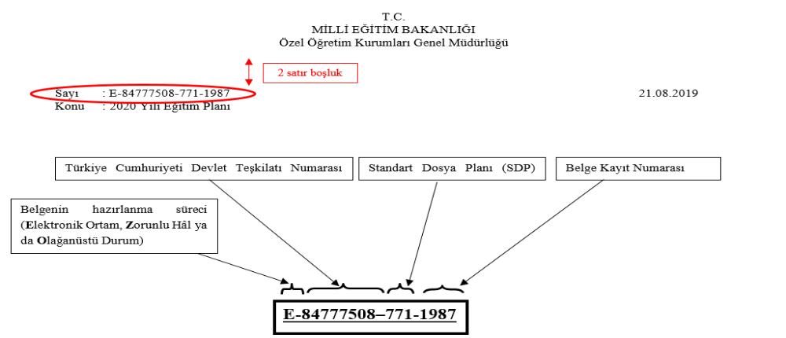
8. SAYI

Slide 33
8. SAYI
8.1. Belge Sayısı Oluşturma
EBYS veya kurumsal belge kayıt sistemi içinde her bir belgenin hazırlanma sürecine göre kayıt numarası eşsiz olmalıdır. Elektronik ortamda, EBYS tarafından belge hazırlanırken sayı verilmesi gerekmektedir. Elektronik ortamda iptal olan sayı bilgisi bir daha kullanılmamak üzere belgeye dönüşmeyen doküman ile birlikte kurumsal EBYS veri tabanında tutulmalıdır.
Her belgenin eşsiz bir numarası olmalı ve tarihten bağımsız olarak EBYS’de veya kurumsal belge kayıt sisteminde aynı sayıyla kaydedilmiş tek bir belge bulunmalıdır. Her yılın başında numaratörlerin sıfırlanmadan kullanılması ile sayının eşsiz olması sağlanmış olacaktır.
Belge kayıt numarasının başında, herhangi bir amaçla rakam harici bir ifade kullanılmamalıdır. İdareler merkez ve taşra teşkilatı birimleriyle birlikte tek numaratör kullanmalıdır. Böylelikle aynı idare içinde sayının eşsiz olması ile belge yönetimi açısından merkezi bir yapı sağlanmış olacaktır. Bu kapsamda, idarelerin olur veya idarelerine özgü yazı türlerine ayrı ayrı numaratör oluşturmaları uygun olmayacaktır.

Slide 34
8. SAYI
8.2. Zorunlu Hâllerde veya Olağanüstü Durumlarda Belgeye Sayı Verilmesi
Zorunlu hâllerde hazırlanan belgelerde kayıt numarası, belge imzalandıktan sonra EBYS veya kurumsal belge kayıt sisteminden alınarak belge üzerine yazılmalıdır ( Z-43807551-150-1987 ).
Zorunlu hâllerde hazırlanan belgeler ile elektronik ortamda hazırlanan belgeler için EBYS üzerinde aynı numaratör üzerinden kayıt numarası alınmalıdır. Olağanüstü durumlarda belgelere sayı verilmek istenildiğinde yetkili birim tarafından kurumsal belge kayıt sisteminden kayıt numarası verilmelidir.
EBYS’ ye erişim sağlandığında belge ve üst veri bilgileri EBYS’ ye kaydedilmelidir. Olağanüstü durumlarda hazırlanan belgeler için kayıt numarası alırken asgari aşağıdaki bilgiler olmalıdır:

Slide 35
8. SAYI
8.2. Zorunlu Hâllerde veya Olağanüstü Durumlarda Belgeye Sayı Verilmesi
BELGE KAYIT NUMARASI | BELGE SAYISI | BELGE TARİHİ | EK BİLGİ | GİDECEĞİ YER
1 | 0-43807551-903.07.02-1 | 10.02.2025 | Yok | İçişleri Bakanlığı

Slide 36
9. TARİH
Tarih alanında sadece nokta (.) işareti kullanılmalıdır (21.08.2019). Ay adı harfle yazılmak istenildiğinde ise sadece ilk harfi büyük olacak şekilde yazılmalıdır (21 Ağustos 2019). Elektronik ortamda hazırlanan belgenin son imzacısı tarafından güvenli elektronik imza ile imzalandığı zamana ait tarih bilgisi belge tarihi olarak esas alınmaktadır.
Zorunlu hâllerde veya olağanüstü durumlarda fiziksel ortamda hazırlanan belgede tarih, belgenin imzalandığı zamanı belirtmektedir. Belge imzalandığı tarihte kayıt altına alınmalıdır.

Slide 37
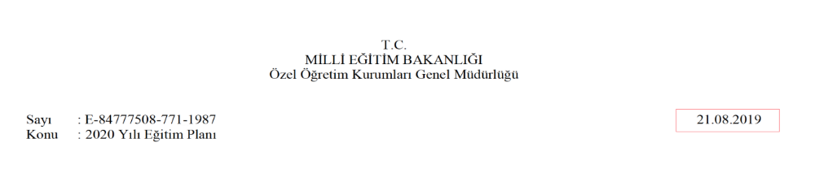
9. TARİH
e-Yazışma Paketi’nde ( EYP ) yer alan tarih bilgisi aynı zamanda belge görüntüsünde yazılımsal çözümlerle ( açılabilir pencere, PDF’ ye damga ekleme, filigran vb. ) de gösterilmelidir.

Slide 38
10. KONU
Konu, belgenin içeriği hakkında kısa ve öz bilgi vermelidir. Belgenin konusunda yer alan kelimelerin baş harfleri büyük yazılmalı ve konunun sonunda herhangi bir noktalama işareti kullanılmamalıdır. Resmî yazışmaların konu alanında EBYS kaynaklı olarak belge üst verisi için seçilen Standart Dosya Planı ( SDP ) bilgisinin konu olarak sıklıkla kullanıldığı görülmektedir.
Belge hakkında detaylı bilgi barındırmayan SDP bilgisi yerine kısa ve öz bilgi yazılarak belgenin içeriği incelenmeden önce belge hakkında bilgi sahibi olunabilmelidir. Gerçek ya da tüzel kişiler ile ilgili yapılan yazışmalarda kişiye ait bilgiye ( adı soyadı, sicil numarası, vergi numarası, firma adı vb. ) konu alanında, parantez içinde yer verilmelidir

Slide 39
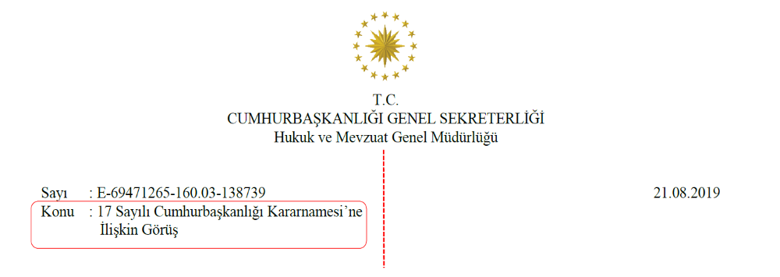
10. KONU

Slide 40
10. KONU
Konu Yazım Örnekleri
Yanlış Kullanımı Doğru Kullanımı
Konu: Yönetmelik Taslağı. Konu: Yönetmelik Taslağı
Konu: Orta vadeli program Konu: Orta Vadeli Program
Konu: Diğer Konu: Yıl Sonu Faaliyetleri

Slide 41
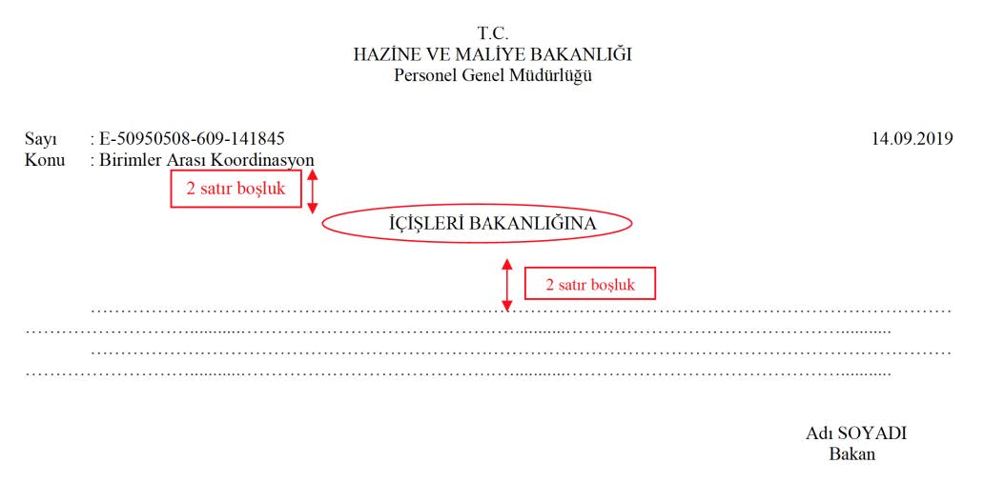
11. MUHATAP

Slide 42
11. MUHATAP
Muhatap, belgenin gönderileceği yeri ifade eder.
Belgenin muhatabı kamu kurum ve kuruluşları ile kamu kurumu niteliğindeki meslek kuruluşları ise DETSİS kayıtları esas alınmalıdır. Bu sebeple teşkilat yapısında meydana gelen değişikliklerin idarelerin DETSİS temsilcisi aracılığıyla sisteme hızlı bir şekilde işlenmesi önem arz etmektedir.
Muhatap alanında, belgenin gönderileceği idare bilgisinin alt satırında parantez içinde “(…)” bağlı-ilgili idareye veya birime ( Kuruluş kanununda veya Cumhurbaşkanlığı Kararnamesi’ nde yer alan birimler ) yer verilebilmektedir. Bu şekilde hazırlanan belgelerde, metin kısmının arz veya rica ile bitirilmesi ilk satırda yer alan idareye göre belirlenmelidir.

Slide 43
11. MUHATAP
Muhatabın İdare Olması | Açıklama
ÇALIŞMA VE SOSYAL GÜVENLİK BAKANLIĞINA (Sosyal Güvenlik Kurumu Başkanlığı) | Belge Çalışma ve Sosyal Güvenlik Bakanlığının ilgili idaresine gönderilecektir. Belge Bakanlığın bilgisi dâhilinde Sosyal Güvenlik Kurumu Başkanlığına Bakanlıkça gönderilmelidir.
GELİR İDARESİ BAŞKANLIĞINA | Belge doğrudan bağlı veya ilgili idareye gönderilmek isteniyorsa sadece muhatap idareye yer verilmelidir.
HAZİNE VE MALİYE BAKANLIĞINA (Gelir İdaresi Başkanlığı) | Belge Hazine ve Maliye Bakanlığına gönderilecektir. Bakanlığın bilgisi dâhilinde Gelir İdaresi Başkanlığına bakanlıkça gönderilmelidir.
ANKARA VALİLİĞİNE (İl Milli Eğitim Müdürlüğü) | İl İdaresi Kanunu’na istinaden Mülki İdareye bağlı taşra birimleriyle yapılacak yazışmalarda belge valiliğe gönderilmelidir.

Slide 44
11. MUHATAP
11.2. Muhatabın Tüzel Kişi Olması Durumu
Tüzel kişiler için Merkezi Sicil Kayıt Sistemi (MERSİS) kayıtları kullanılmalıdır. MERSİS kayıtlarında tüzel kişi adının kısaltılmış hali mevcutsa muhatap bilgilerine kısaltma yazılmalıdır.
Muhatabın Tüzel Kişi Olması | Açıklama
ABCÇ LTD. ŞTİ.YE | Muhatap bilgisine uygun yönelme hâl eki kullanılmalıdır.

Slide 45
11. MUHATAP
11.3. Muhatabın Gerçek Kişi Olması Durumu
Muhatabın gerçek kişi olması durumunda, ad ve soyadı bilgilerinde kısaltma kullanılmamalıdır..
Muhatabın Gerçek Kişi Olması | Açıklama
Sayın Adı SOYADI Kültür ve Turizm Bakanı | Gerçek kişinin makam unvanı varsa belirtilmelidir.
Sayın Adı SOYADI Cumhuriyet Mahallesi Adakale Sokak No: 6/A 06430 Çankaya/ANKARA | Şahıslara yazılan yazılarda adres bilgisine yer verilir.

Slide 46
11. MUHATAP
11.4. Muhatap Yazımında Sık Yapılan Hatalar
Muhatap bölümünde ilk satırda ve idare ismi dikkate alınarak yönelme hâl eki kullanılmalıdır.
Yanlış Kullanım | Doğru Kullanım
HAZİNE VE MALİYE BAKANLIĞI (Gelir İdaresi Başkanlığına) | HAZİNE VE MALİYE BAKANLIĞINA (Gelir İdaresi Başkanlığı)

Slide 47
11. MUHATAP
Muhatabın gerçek kişi olması durumunda yönelme hâl ekine yer verilmemelidir.
Yanlış Kullanım | Doğru Kullanım
SAYIN Ahmet YILMAZA | Sayın Ahmet YILMAZ

Slide 48
12. İLGİ
İlgi, iki yana yaslı olarak yazılan ve birden fazla olduğunda belgelerin tarih sırasına göre kronolojik düzenlendiği alandır. İlgide aşağıdaki bilgilerin yer alması gerekmektedir.
12.1. İlgi Tutulan Belgenin Sahibi İdarenin Yazımı
İlgi Kullanımı | Açıklama
Ticaret Bakanlığının (Personel Genel Müdürlüğü)01.09.2019 tarihli ve E-35799330-902.02-1042579 sayılı yazısı. | İdare dışına gönderilen belgelerde, sadece “Personel Genel Müdürlüğünün … tarihli ve ...sayılı yazısı” yazıldığı takdirde, belge sahibinin hangi idare olduğu anlaşılamayacağından idare isminin (Ticaret Bakanlığı) yazılması gerekmektedir.

Slide 49
12. İLGİ
İlgi tutulan belgelerden yazı içinde bahsedilmelidir. İlgi tutulan belgenin muhatapta olmaması durumunda, belge muhataba ek olarak iletilmelidir.
İlgi tutulan belge, Resmî Gazete ’de yayımlanan bir mevzuat ise ayrıca ek olarak eklenmemelidir.
Yanlış Kullanım | Doğru Kullanım
Strateji Geliştirme Daire Başkanlığının 01.09.2019 tarihli E-84801842 - 902.02-1042580 sayılı yazısı. | Afyon Kocatepe Üniversitesi Rektörlüğünün(Strateji Geliştirme Daire Başkanlığı) 01.09.2019tarihli E-84801842-902.02-1042580 ve sayılı yazısı.

Slide 50
12. İLGİ
12.2. İlgi Tutulan Belge Tarihinin Yazımı
İlgi kısmında vatandaş başvuruları haricinde “Bila tarihli” veya “tarihsiz” ifadesi kullanılmamalıdır. Belgenin görüntüsünden ve üst verisinden erişilen tarih bilgisine ilgide muhakkak yer verilmelidir.
Yanlış Kullanım | Doğru Kullanım
Bila tarihli ve E-84801842-902.02-1042582 sayılıyazınız. | 01.09.2019 tarihli ve E-84801842-902.02-1042582 sayılı yazınız.

Slide 51
12. İLGİ
12.3. İlgi Tutulan Belge Sayısının Yazımı
İlgi olarak eklenen belgenin sadece kayıt numarası yazılmamalı, belgenin hazırlanma süreci ve ait olduğu idare/birim bilgisine de erişilebilmesi amacıyla 4 bölümden oluşan sayı, bütünüyle yazılmalıdır.
Yanlış Kullanım | Doğru Kullanım
01.09.2019 tarihli ve 1042582 sayılı yazımız. | 01.09.2019 tarihli ve E-84801842-902.02-1042582 sayılı yazımız.

Slide 52
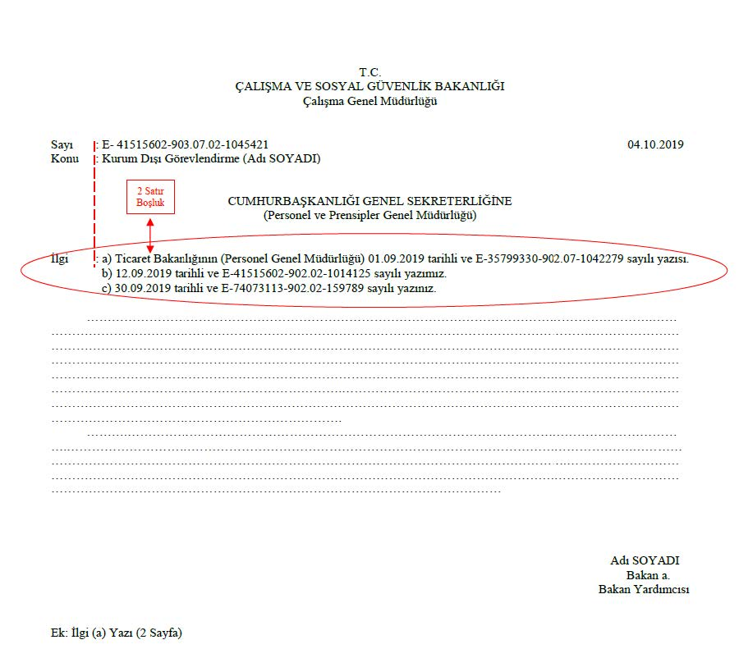
12. İLGİ

Slide 53
12. İLGİ
ÖNEMLİ:
Metin kısmında ilk paragrafta ilgi tutulan belgenin içeriği hakkında bilgi verilerek ilgi ile belge arasında bağ kurulmalıdır. İlgide yer alan belge muhatap kurumda bulunmayan bir belge ise ek olarak gönderilmesi uygun olacaktır. İlgi tutulan belge kurumların rahatlıkla Resmî Gazete üzerinden ulaşabileceği kanun, yönetmelik vb. ise ayrıca gönderilmesine gerek yoktur.

Slide 54
13. METİN
Resmî yazılarda esas unsuru teşkil eden ve muhatabın bilgilendirildiği kısım metindir.
Metin, aşağıdaki hususlar dikkate alınarak hazırlanmalıdır:
-Açık, anlaşılabilir, kısa ve olabildiğince öz anlatım benimsenmeli,
-Herkesçe bilinen Türkçe kelimeler tercih edilmeli,
-Türkçe dil bilgisi ve yazım kurallarına uygunluk sağlanmalı (Türk Dil Kurumu Sözlüğü ve Yazım Kılavuzu dikkate alınmalı),
-Sebep-sonuç ilişkisi oluşturulmalı (belgeyi imzalayacak yetkili makam veya makamlar ikna edilebilmeli),
-Metin içinde şahsileştirilmiş anlatımdan kaçınılmalıdır. Bu sebeple, cümle sonları (metnin son cümlesi hariç) -dır/-dir/-dur/-dür/-tır/-tir/-tur/-tür (koşaç) eklerinden uygun olanı ile bitirilmelidir. Böylelikle kurumsal bir ifade sağlanmış olacaktır.

Slide 55
13. METİN
Genelleştirilmiş İfadeler
Planlanmaktadır
Planlanmıştır
Planlanacaktır
Planlamalısınız
Şahsileştirilmiş İfadeler
Planlıyor
Planladık
Planlayacağız
Planlamalısınız

Slide 56
13. METİN
Not: Metnin son kısmında yer alacak arz veya rica ibaresinden dolayı metnin son ifadesi “Arz ederim.” veya “Rica ederim.” şeklinde olmalıdır.
Metinde bu ifade dışında şahsileştirilmiş bir ifadeye yer verilmemelidir.
13.1. Metin Sonu Arz/Rica Kullanımı
-Hiyerarşi yönünden alt makamlarla yapılan yazışmalar “Rica ederim.”, üst ve aynı düzeydeki makamlarla yapılan yazışmalar “Arz ederim.” ibaresiyle bitirilmelidir.
-Üst, aynı düzey ve alt makamlara birlikte dağıtımlı olarak yapılan yazışmalar “Arz ve rica ederim.” veya “Arz/rica ederim.” ibaresiyle bitirilmelidir.
-Belge, imza yetkisini devreden makam adına “a.” imzalandığında, yetkiyi devreden makamın hiyerarşik durumuna göre arz ve/veya rica ibarelerinden uygun olanıyla bitirilmelidir.

Slide 57
13. METİN
-İdarelerin kamu niteliği olmayan tüzel kişiler ile yaptıkları yazışmalar “Rica ederim.” ibaresiyle bitirilmelidir.
-İdare içinde hiyerarşi yönünden aynı düzeyde yer alan birimler arasında yapılan yazışmalar, “Arz ederim.” ibaresiyle bitirilmelidir. (Örneğin; Teftiş Kurulu Başkanlığı Personel Genel Müdürlüğü vb.)
-Muhatap kısmında ikinci satırda parantez içinde birim veya idare ismi belirtilen yazışmalar, birinci satırda yer alan muhatap idare dikkate alınarak arz veya rica ibarelerinden uygun olanı ile bitirilmelidir:

Slide 58
13. METİN
Muhatapta Parantez Kullanımı | Açıklama
ÇEVRE, ŞEHİRCİLİK VE İKLİM DEĞİŞİKLİĞİ BAKANLIĞINA (Toplu Konut İdaresi Başkanlığı) | Metin kısmında arz veya rica durumu belgeyi imzalayan kişiye ve gönderilecek idare bilgisinde yer alan “Çevre, Şehircilik ve İklim Değişikliği Bakanlığına” göre belirlenir
HAZİNE VE MALİYE BAKANLIĞINA (Muhasebat Genel Müdürlüğü) | Metin kısmında arz veya rica durumu belgeyi imzalayan kişiye ve gönderilecek idare bilgisinde yer alan “Hazine ve Maliye Bakanlığına” göre belirlenir.

Slide 59
13. METİN
Resmî yazışmaların metin sonunda kullanılan “arz” ve “rica” ibarelerinin belirlenmesinde muhatap idare üst yöneticisinin ek göstergesinin, protokolün ve hiyerarşinin esas alınması gibi idarelerce geliştirilen farklı yöntemler ve süreçler bulunmaktadır.
“Arz” ve “rica” ibarelerinin tercih edilmesinde mevzuatla veya farklı hususlarca net olarak hiyerarşi yönünden ast-üst ilişkisinin tanımlanmadığı durumlarda metin sonunun “arz ederim” ifadesi ile bitirilmesi uygun olacaktır.
Böylelikle söz konusu ifade, resmî yazı içeriğinin önüne geçmeyerek iş ve işlemlerin hızlıca yürütülmesi sağlanmış olacaktır. “Rica” ibaresinin kullanımında hassasiyet gösterilmeli ve aşağıda yer alan hususlar örnek alınmalıdır
-

Slide 60
13. METİN
-
Cumhurbaşkanlığı tarafından (Üst Yargı Kuruluşları, Mahkemeler ve TBMM hariç) gönderilen belgelerde metnin sonu “ … rica ederim.” ifadesi ile bitirilir.
Bakanlıklar tarafından merkez ve taşra teşkilatı ile bağlı, ilgili kurum ve kuruluşlara gönderilen belgelerde metnin sonu “ … rica ederim.” ifadesi ile bitirilir.

Slide 61
13. METİN
"Gereği" ve "Bilgi" İfadelerinin Kullanımı
Bilgilerini ve gereğini rica ederim.
Bilgilerini rica ederim.
Gereğini rica ederim.
Gereğini bilgilerinize arz ederim.
Bilgilerini ve gereğini arz ederim.
Bilgilerinize arz ederim.
Bilgilerini ve gereğini arz/rica ederim.
Gereğini arz ve rica ederim.
Bilgilerini arz ve rica ederim.
Açıklama
Alt idare/birim ile yapılan yazışmalarda bilgi verildiği veya gereğinin yapılmasının talep edildiği durumlarda uygun ifade seçilmelidir.
Üst ve aynı düzeydeki idare/birim ile yapılan yazışmalarda bilgi verildiği veya gereğinin yapılmasının talep edildiği durumlarda uygun ifade seçilmelidir.
Üst, aynı ve alt düzeydeki birden çok idare/birim ile yapılan dağıtımlı yazışmalarda bilgi verildiği veya gereğinin yapılmasının talep edildiği durumlarda uygun ifade seçilmelidir.

Slide 62
13. METİN
13.2. Metin İçinde İlgi Gösterimi
Metnin ilk paragrafında ilgide yer alan belgeler hakkında kısa ve öz bilgi verilmelidir. Metin içindeki ilgi gösteriminde aşağıdaki örnekler dikkate alınmalıdır.
. İlgi tek ise:
İlgi’ de kayıtlı yazı
. İlgi birden fazla ise:
İlgi ( a )’ kayıtlı yazı
İlgi ( a ) ve ( b )’ de kayıtlı yazı
İlgi ( b-c-e )’ de kayıtlı yazı

Slide 63
13. METİN
13.3. Metin İçinde Ek Gösterimi
Metnin içinde ekten bahsedilirken kısa ve öz bilgi verilmelidir. Metindeki eklerin gösterilmesinde aşağıdaki örnekler dikkate alınmalıdır.
. Ek tek ise:
Ekli liste
Ek’ te yer alan
. Ek birden fazla ise:
Ek-1’ de belirtilen
Ek-1,2 ve 3’ te belirtilen

Slide 64
13. METİN
Ayrıca paragrafa 1,25 cm içeriden başlanmalı ve metin iki yana hizalanmalıdır. Paragraflar arasında satır boşluğu bırakılmamalıdır. İhtiyaç duyulması halinde paragraflar harf veya rakamla sıralanabilmektedir.
Belge sonu ‘ arz/rica ederim.’ ifadesinin belirlenmesinde belgenin muhatap imzacı bilgileri dikkate alınmalıdır.

Slide 65
13. METİN
13.4. Yabancı Dilde Hazırlanan Belge
Muhatabı yabancı ülke veya uluslararası kuruluş olan resmi resmi yazışmalarda yabancı dil kullanılabilmektedir. Bu durumda belge varsa uluslararası yazışma usullerine göre oluşturulmalıdır. Yabancı dilde hazırlanan belgenin Türkçe tercümesi de hazırlanan belge ile birlikte saklanmalıdır.

Slide 66
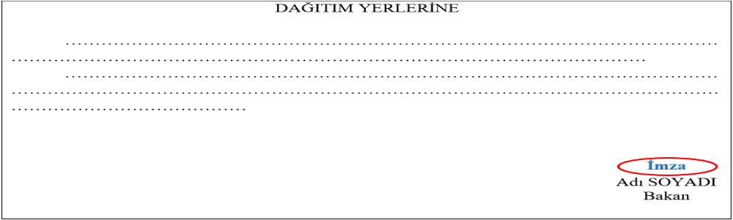
14. İMZA
Elektronik belgelerin güvenli elektronik imza ile imzalanması, zorunlu hallerde veya olağanüstü durumlarda fiziksel ortamda hazırlanan belgelerin ise imzanın dağıtılmayacak ve kağıda işlenmesini sağlayacak mavi mürekkepli kalemle atılması gerekmektedir.

Slide 67
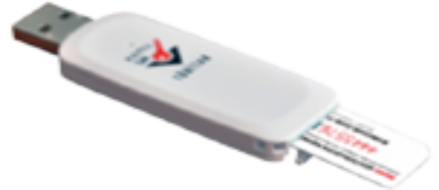


14. İMZA
14.1. Güvenli Elektronik İmza Oluşturma Araçları
Güvenli elektronik imza ve oluşturma araçları 5070 Sayılı Elektronik İmza Kanunu’nda tanımlanmış olup günümüzdeki kullanım araçları aşağıda belirtilmiştir.
YÖNTEM | AÇIKLAMA | İMZA OLUŞTURMA ARACI
Kart Okuyucusu (Token) | Nitelikli Elektronik Sertifika bilgisini içeren kart, kart okuyucuya takılarak işlem yapılmaktadır.
Kimlik Kartı | Nitelikli Elektronik Sertifika Türkiye Cumhuriyeti kimlik kartına İçişleri Bakanlığınca yetkilendirilmiş Elektronik Sertifika Hizmet Sağlayıcısı tarafından yüklenmektedir.
Mobil | Nitelikli Elektronik Sertifika sim kartlara GSM operatörleri aracılığıyla yüklenmektedir.

Slide 68
14. İMZA
14.2. İmza Bölümünde Ünvan Kullanımı
İmza bölümünde imza atacak yetkili makamın adı, soyadı ve ünvanı açık yazılmalıdır. Sadece akademik unvanlar ile askeri rütbelerde kısaltma kullanılmalıdır. Ünvan yazımında, atama kararında yer alan görev ünvan bilgisi esas alınmalıdır:
İMZADA UNVAN KULLANIMI
Adı SOYADI Genel Sekreter
Adı SOYADI Strateji ve Bütçe Başkanı
Adı SOYADI Sosyal Güvenlik Kurumu Başkanı

Slide 69
14. İMZA
14.2. İmza Bölümünde Ünvan Kullanımı
Ünvan bilgisi, tek satıra sığmadığında bir alt satır da kullanılmalıdır
Önemli Not:
Uzun olması durumunda ünvan bilgisi iki satır olarak yazılabilir veya kısaltma kullanılabilir.
UZUN UNVAN KULLANIMI
Adı SOYADI Küçük ve Orta Ölçekli İşletmeleri Geliştirme ve Destekleme İdaresi Başkanı
Adı SOYADI KOSGEB Başkanı

Slide 70
14. İMZA
Aynı idare teşkilatı içinde ünvanlarda benzerlik olabileceğinden ünvanlar açık yazılmalıdır. Örneğin, imza alanında “Başkan” ünvanı yalnız kullanıldığında aynı idare içinde Kurum Başkanı, Rehberlik ve Teftiş Kurulu Başkanı ve Birim Başkanı gibi ünvana sahip makamlar bulunabilmektedir. Bu sebeple karışıklığa mahal vermemek için ünvanın açık yazılması uygun olacaktır.
Aynı teşkilat içinde ünvan tek olduğunda imza alanında ünvan bilgisi aşağıdaki gibi kullanılmalıdır:
İMZADA UNVAN KULLANIMI
Adı-SOYADI Bakan | Adı-SOYADI Vali | Adı-SOYADI Belediye Başkanı

Slide 71
14. İMZA
İmza alanında yer alacak yetkili makamın Adı ve Soyadı açık yazılmalı, kısaltma kullanılmamalıdır
Yanlış Kullanım | Doğru Kullanım | Açıklama
Mehmet A. SOYADI | Mehmet Asım SOYADI | Adı ve SOYADI bilgisinin kısaltılması, baş harfi kısaltmayla aynı olan başka isimlerle karıştırılabilmektedir. Karışıklık olmaması amacıyla isimler açık yazılmalıdır.

Slide 72

14. İMZA
14.3. Güvenli Elektronik İmza İşleminde Uyulması Gereken Kurallar
Elektronik ortamda yapılan yazışmalarda belge, e-Yazışma Teknik Rehberi’ne uygun olarak üretildiğinden güvenli elektronik imza ile imzalama işlemi tamamlandıktan sonra belge üzerinde herhangi bir değişiklik yapılamamaktadır. Bu sebeple belgenin güvenli elektronik imza ile imzalanmasının ardından yetkili makamın ad ve soyadı bilgilerinin üzerinde herhangi bir ibareye veya ifadeye yer verilmemesi gerekmektedir.
Böylelikle belge elektronik ortamda iletildiğinde veya elektronik ortamda belgenin iletiminin mümkün olmadığı hallerde belgenin çıktısı alındığında, aynı belgenin iki farklı şekilde görünmesinin önüne geçilmiş olacaktır.

Slide 73
14. İMZA
Kurallar Elektronik ortamda hazırlanan belgelerin güvenli elektronik imza bilgilerinin uzun süreli doğrulanabilmesini sağlamak, belgelerin hukukî olarak kanıt unsurunu oluşturabilmek ve arşive devir sürecinde belge bütünlüğünü koruyabilmek için EBYS programları tarafından elektronik belgeye atılan imzaların uzun dönemli saklanması gerekmektedir.
Bu sebeple imza veya imzaların “Arşiv İmza” tipine dönüştürülebilir olması gerekmektedir. Elektronik imzaların tamamı Bilgi Teknolojileri ve İletişim Kurumu Başkanlığının (BTK) “Elektronik İmza Kullanım Profilleri Rehberi ”nde yer alan genişletilmiş uzun vadeli imza ömrüne sahip profillerden P4 tipinde (CAdES-X Long) olmalıdır. Özellikle BES (basit elektronik imza) kullanılmamalıdır.
EBYS’ ler imza özet algoritması olarak BTK tarafından yayımlanan güncel tebliğde belirtilen özetleme
algoritmalarını kullanmalıdır.
6 Ocak 2005 tarihli ve 25692 sayılı Resmî Gazete’ de yayımlanan “Elektronik İmza İle İlgili Süreçlere ve Teknik Kriterlere İlişkin Tebliğde Değişiklik Yapılmasına Dair Tebliğ”

Slide 74
14. İMZA
Resmî yazışma sürecinde güvenli elektronik imza kullanılması gerektiğinden imza yetkisi bulunan görevlilere (yöneticiler/satın alma görevlisi/harcama yetkilisi vb.) güvenli elektronik imza temin edilmelidir. İdarelerin imza yetkisini haiz görevlileri dışındaki personeline güvenli elektronik imza temin etmedikleri durumlarda elektronik bel genin son imzacısı olmayan imza sahipleri yıllık izin taleplerini elektronik onay ile gerçekleştirebilmelidir.
Elektronik onaylar, EBYS’nin günlük raporlarında (log) kayıt altına alınmalıdır. Günlük raporlar, günlük olarak zaman damgasıyla damgalanmalı ve ilgili mevzuatta belirtilen saklama planları çerçevesinde imha edilebilmelidir. Ancak günlük raporların saklama süresi ilişkili olduğu belgelerin saklama süresinden daha kısa olamaz. Personelin kendisiyle alakalı özlük işleri ile ilgili talepleri (izin talepleri, emeklilik, öğrenim değerlendirmesi, mal beyanı, tayin talebi, aile yardım talebi, lojman talebi vb.) idarenin belirleyeceği usule göre alınmalıdır.
Sorumluluğu bulunan kişilerin imzasını gerektiren rapor veya benzeri eklerin elektronik ortamda hazırlanarak üst yazıya eklenmesi durumunda, üst yazıdan bağımsız olarak rapor veya benzeri eklerin güvenli elektronik imza ile imzalanması işlemi kurumsal uygulamalar aracılığıyla (EBYS, Kurumsal Kaynak Planlama Yazılımları, İmzager vb.) gerçekleştirilebilmelidir. Raporun ayrıca güvenli elektronik imza ile imzalanma ihtiyacı olmaması durumunda belgeye ek olarak eklenmesi yeterli olacaktır.

Slide 75
14. İMZA
14.4. Cumhurbaşkanlığı ile Yapılacak Yazışmalarda İmzacıların Seçimi
Bakanlıklarca veya bakanlıklara bağlı/ilgili idarelerce Cumhurbaşkanlığına gönderilecek ve hukukî sonuç doğuracak tüm teklif yazıları:
Herhangi bir teklif içermeyen bilgi niteliğindeki yazılar:
Kanunlarla veya Cumhurbaşkanlığı Kararnameleriyle kurulan ilişkili idarelerce Cumhurbaşkanlığına gönderilecek teklif yazıları:
Cumhurbaşkanlığına bağlı idarelerce Cumhurbaşkanlığına gönderilecek yazılar idarenin en üst yöneticisi,
Valiliklerce veya mülkî idare amirine bağlı birimlerce hazırlanan yazılar vali,
Belediyelerce hazırlanan yazılar belediye başkanı,
Üniversitelerce hazırlanan yazılar rektör,
- Bakan, - Bakanın yurt dışında bulunması halinde vekâlet eden bakan, - Bakan veya bakan yardımcısı, - İlişkili bakan, - İlgili mevzuatın öngördüğü hallerle sınırlı olmak üzere teklif yazıları, ilişkili bakanlığa da bilgi vermek kaydıyla idarenin en üst yöneticisi, tarafından imzalanır.

Slide 76
14. İMZA
14.5. İmza Bölümünde Adına “a.” Kullanımı
Yetkili makam tarafından imza yetkisinin devredildiği durumlarda adına ifadesinin kısaltması olarak
“…a.” kullanılmaktadır. Yetkili makam adına imza atacak yetkililer, imza yetkileri veya yetki devri yönergesine göre seçilmelidir. İdarenin iç yazışmalarında imza yetkisi devredilen ünvan bilgisinin yazılmasına gerek yoktur. Ancak dağıtımlı belgelerde muhataplar arasında hem iç birim hem de idare olması durumunda, “... a.” ibaresine ve imza yetkisini devredenin ünvanına yer verilmelidir. Metnin son kısmında kullanılacak “arz/rica ederim.” ifadesi adına imza atılan makamın hiyerarşi
yönünden durumu dikkate alınarak belirlenmelidir.
İmzada “a.” İbaresinin Kullanımı
Adı SOYADI Bakan a. Bakan Yardımcısı | Adı SOYADI Vali a. Vali Yardımcısı | Adı SOYADI Başkan a. Başkan Yardımcısı

Slide 77
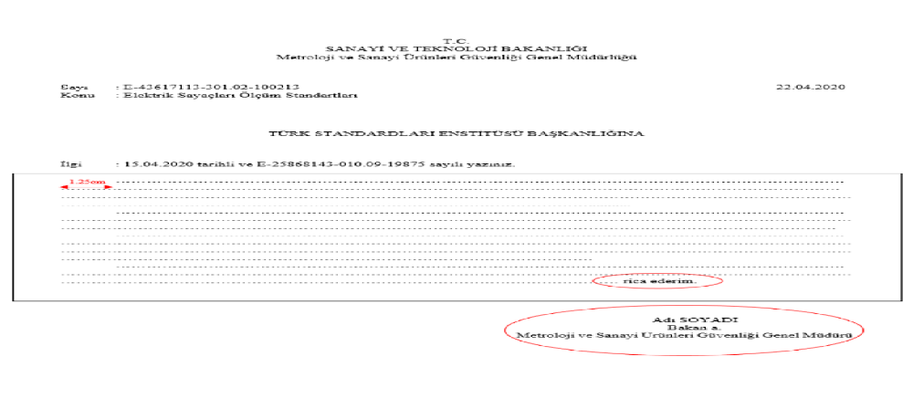
14. İMZA
Önemli Not:
Sanayi ve Teknoloji Bakanlığı, Türk Standartları Enstitüsü Başkanlığının hiyerarşik olarak üstü olması sebebiyle Bakan adına yapılan imzalama işleminde metin sonu “… rica ederim.” şeklinde bitirilir.

Slide 78
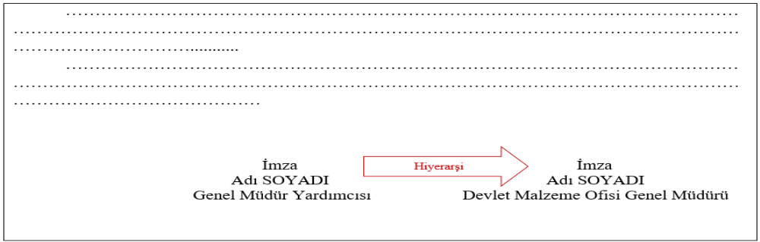
14. İMZA
14.6. İmza Bölümünde İki veya Daha Fazla Yetkilinin Seçilmesi
Belgenin iki veya daha fazla yetkili tarafından imzalandığı durumlarda örnekler aşağıdaki gibi olacaktır.
İki Yetkilinin Birlikte İmzaladığı Belge Örneği:
2 imzalı belgelerde üst makamın bilgilerinin sağ kısımda yer alması gerekmektedir.

Slide 79
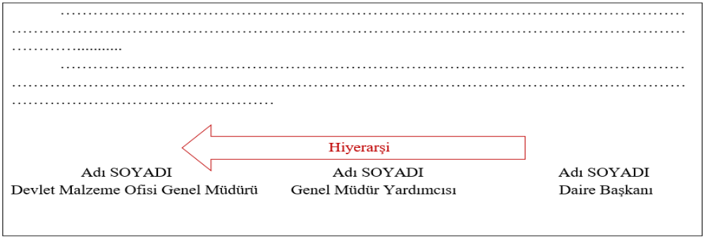
14. İMZA
14.6. İmza Bölümünde İki veya Daha Fazla Yetkilinin Seçilmesi
Belgenin iki veya daha fazla yetkili tarafından imzalandığı durumlarda örnekler aşağıdaki gibi olacaktır.
İkiden Fazla Yetkilinin Birlikte İmzaladığı Belge Örneği:
3 veya daha fazla makamın imzaladığı belgelerde hiyerarşi yönünden alt unvan sahibi sağ başta olmak üzere hiyerarşik olarak sağdan sola doğru sıralama yapılmalıdır.

Slide 80
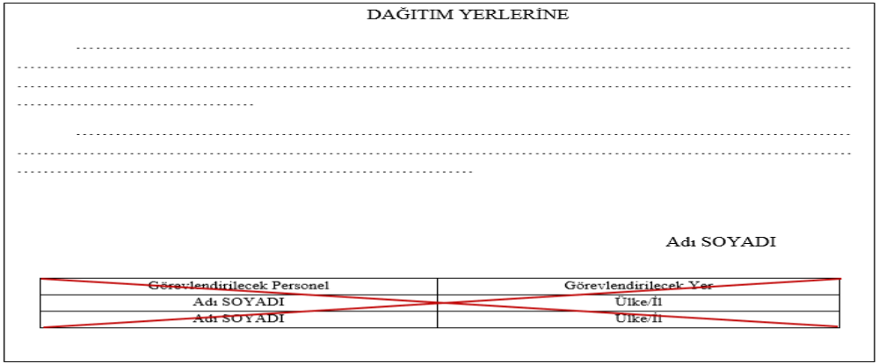
14. İMZA
14.7. İmza Alanından Sonra Yazı veya Tablo Bulunmaması
İmzadan sonra belge içeriğine ait metnin devamı niteliğinde yazı veya tablo olmaması gerekmektedir. İmzadan sonraki alanın kullanılmak istenmesi durumunda, söz konusu bilgi metin alanında alfabenin tüm harfleri kullanılarak maddelendirilmeli veya bilgi dokümana dönüştürülerek ek yapılmalıdır.

Slide 81
15. EK
Ek bilgisinde sadece sayfa sayısı verilmesi yerine ekin niteliği hakkında sayısal bilgi verilmelidir.
Örneğin, excel formatında oluşturulan bir personel listesinin sayfa sayısı net olmayacağından kişi
sayısının belirtilmesi uygun olacaktır.
YANLIŞ KULLANIM
Ek: 1- Yönetmelik Taslağı (1 Adet) 2- CD
Ek: Kişi Listesi (1 Sayfa)
DOĞRU KULLANIM
Ek: 1- Yönetmelik Taslağı (2 Sayfa) 2- CD (1 Adet)
Ek: Kişi Listesi (20 Kişi)
AÇIKLAMA
Belgeye eklenecek eklerin özellikle fiziksel materyallerin sayısı belirtilmelidir.
Belgenin ekinde kişi listesi varsa kişi sayısının belirtilmesi uygun olacaktır. Ayrıca ekin tek olması durumunda numaralandırılmasına gerek yoktur.

Slide 82
15. EK
İlgi tutulan belgenin ek olarak iletilmesi durumunda, belgenin varsa fiziksel ekleri ayrıca belirtilmelidir.
EK YAZIMI
Ek: 1- İlgi (a) Yazı ve Ekleri (1 Sayfa- 3 Adet CD) 2- İlgi (b) Yazı ve Ekleri (14 Sayfa) 3- İlgi (c) Yazı (4 Sayfa)
Ek: İlgi Yazı (5 Sayfa)

Slide 83
15. EK
Belgeye ek olarak eklenecek elektronik dosyalar, Kamu Bilgi Sistemlerinde Birlikte Çalışabilirlik Esaslarına veya uluslararası standartlara uygun formatta olmalıdır.
Gönderilecek elektronik belge eklerinin muhatap idare tarafından açılabilmesi ve görüntülenebilmesi amacıyla bu formatların kullanılması gerekmektedir.
Belli uygulamalar için özel geliştirilmiş, uluslararası standartlara uygun olmayan formatlar kullanılmamalıdır. Ek olarak eklenecek belgeler mümkün oldukça EBYS’de görüntülenebilecek formatlarda (pdf vb.) olmalıdır.
Belge ekinin gizlilik derecesi varsa üst yazının gizlilik derecesi ekin gizlilik derecesinden daha aşağı
olmamalıdır. Örneğin, ek olarak gizli bir belge eklendiğinde belgenin gizlilik derecesi “Gizli” olacak
şekilde düzenlenmelidir.

Slide 84
16. DAĞITIM
Aynı içerikli belgenin birden fazla muhataba gönderilmesi durumunda her bir muhatap için ayrı belge oluşturmak yerine “DAĞITIM YERLERİNE” hitaplı tek belge hazırlanmalıdır. Dağıtım alanında muhataplar belirtilmelidir. Dağıtım listesinin uzun olması durumunda ayrıca dağıtım listesi oluşturulabilmektedir. Dağıtımlı belgelerin tek belge olarak düzenlenmesi ile hazırlanma ve imzalanma süreçlerinde zamandan ve maliyetten tasarruf sağlanmış olacaktır. “DAĞITIM YERLERİNE” hitaplı belgelerin görüntüsünde hitap değiştirilerek kurum isimlerinin yazılmaması gerekmektedir.
Muhatap alanı değişime uğramadığı için belge özniteliklerini korumuş olacaktır. Belgeyi, idareleri sınıflandırarak (bakanlıklar, valilikler, üniversiteler, kamu kurum ve kuruluşları ve benzeri) göndermek gerektiğinde “Dağıtım:” alanına daha önceden tanımlanan dağıtım planı yazılmalıdır. Oluşturulan dağıtım planı, EBYS’ lerde tanımlanıp kullanıma açılabilmektedir. Dağıtım planlarının kullanımıyla birlikte muhatap idarelerin tek tek belirtilmesi sebebiyle üst yazının dağıtım listesinden dolayı uzamasının, muhataplar arasında bazı idarelerin unutulmasının ve harcanacak zaman kaybının önüne geçilmiş olacaktır. Dağıtım listesinin uzun olması durumunda “Dağıtım:” ibaresinin alt satırına “Dağıtım Listesi” yazılmalıdır. Muhatap idareler, “DAĞITIM LİSTESİ” başlığı altında belgenin devamında farklı bir sayfada veya belge ekinde belirtilmelidir.

Slide 85
16. DAĞITIM
Dağıtım Planı Kullanımı
Dağıtım: Tüm Kamu Kurum ve Kuruluşlarına
Dağıtım: Tüm Bakanlıklara
Dağıtım: Tüm Büyükşehir Belediye Başkanlıklarına
Açıklama
Belgenin tüm kamu kurum ve kuruluşlarına iletilmesi gerektiği durumlarda üst idareler seçilerek dağıtım listesi altına “Tüm kurum ve kuruluşlar, bağlı/ilgili/ ilişkili kurum ve kuruluşlarına bildirmekle yükümlüdür.” ifadesi eklenebilir.
Belgenin tüm bakanlıklara iletilmesi gerektiği durumlarda dağıtım bilgisine “Tüm Bakanlıklara ”yazılabilir. Ayrıca Bakanlık isimleri dağıtım listesinde yer almalıdır.
Belgenin tüm büyükşehir belediye başkanlıklarına gönderilmesi gerektiği durumlarda dağıtım bilgisine “Tüm Büyükşehir Belediye Başkanlıklarına” yazılmalı ve belgenin gönderileceği büyükşehir belediye başkanlıklarının isimleri dağıtım listesinde belirtilmelidir.

Slide 86
16. DAĞITIM
16.1. Dağıtım Listesi Sıralaması
Dağıtımlı belgelerde “Dağıtım Listesi” oluşturulurken gönderilmek istenilen muhatapların sıralaması aşağıdaki liste dikkate alınarak belirlenmelidir:
Cumhurbaşkanlığı
Türkiye Büyük Millet Meclisi Başkanlığı
Anayasa Mahkemesi Başkanlığı
Yargıtay Başkanlığı
Danıştay Başkanlığı
Sayıştay Başkanlığı
Uyuşmazlık Mahkemesi Başkanlığı
Bakanlıklar
Yüksek Seçim Kurulu Başkanlığı
Hâkimler ve Savcılar Kurulu Başkanlığı

Slide 87
16. DAĞITIM
16.1. Dağıtım Listesi Sıralaması
Dağıtımlı belgelerde “Dağıtım Listesi” oluşturulurken gönderilmek istenilen muhatapların sıralaması aşağıdaki liste dikkate alınarak belirlenmelidir:
Cumhurbaşkanlığına Bağlı Kurum, Kuruluş ve Ofisler
Bakanlıklara Bağlı, İlgili ve İlişkili Kurum ve Kuruluşlar
Valilikler
Büyükşehir/İl Belediyeleri
Üniversiteler
Kaymakamlıklar
İlçe Belediyeleri
Kamu Kurumu Niteliğindeki Meslek Kuruluşları
Kamu Kurumu Dışındaki Tüzel Kişiler
Gerçek Kişiler
Dağıtım listesi hazırlanırken yukarıda belirtilen sıralama içinde yer alan aynı düzeydeki idareler kendi içinde alfabetik olarak sıralanmalıdır.

Slide 88
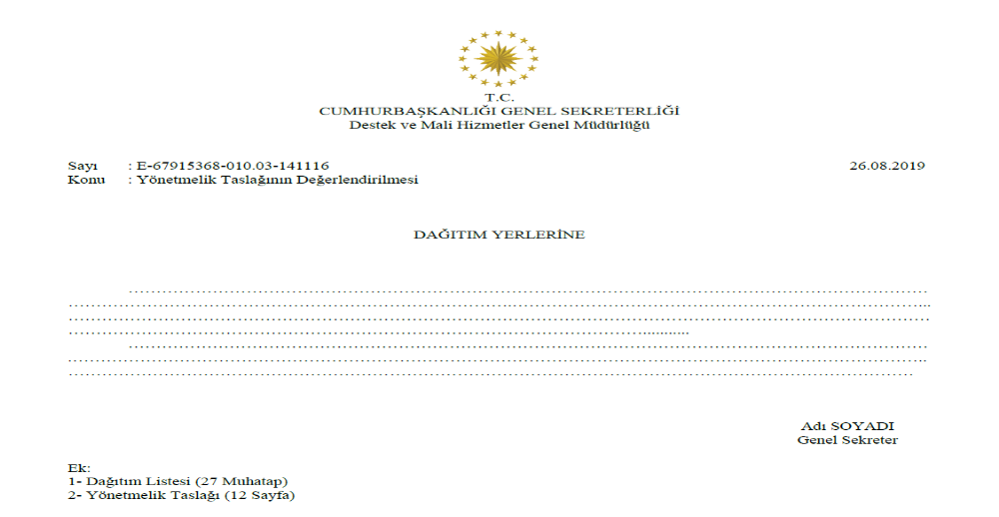
16. DAĞITIM
16.1. Dağıtım Listesi Sıralaması
Dağıtım listesi ek yapılmak istenildiğinde üst yazı üzerinde “Ek:” başlığı altında yer almalıdır. Dağıtım listesi, üst yazının devamında ayrı bir sayfada gösterildiğinde ise “Dağıtım: ”başlığının altında “Dağıtım Listesi” şeklinde gösterilmelidir.

Slide 89
17. OLUR
Hitap, oluru veren makama göre belirlenerek “……… MAKAMINA” şeklinde düzenlenmelidir. Elektronik ortamda hazırlanan olur belgelerinde tarih, oluru alınan makamın imza işlemine ait tarih bilgisi olarak tutulmalıdır. Teklif eden yönetici ile varsa ara kademe yöneticilere ait imza tarih bilgisi üst veriden takip edilmelidir. Zorunlu hâllerde veya olağanüstü durumlarda hazırlanan belgelerde ara kademe yönetici ve oluru alınan makam tarafından imza alanında tarih bilgisi de yazılmalıdır.
Belge tarihi olarak belgenin kayıt numarası aldığı tarih esas alınmalıdır. e-Yazışma Teknik Rehberi gereğince imzalandıktan sonra belge üzerinde herhangi bir değişiklik yapılması durumunda belgedeki güvenli elektronik imzaların geçerliliği ortadan kalkmaktadır. Olur yazılarında belge asgari iki imzacı tarafından imzalandığı için ilk imzacı belgeyi imzaladıktan sonra belge üzerinde herhangi bir değişiklik yapılamamaktadır. Dolayısıyla oluru alınan makamın belgeyi imzaladığını belirten tarih bilgisi belge üzerinde gösterilemediğinden belge görüntüsü üzerinde Yönetmelik’in 12’nci maddesinin birinci fıkrasında belirtilen alanda yazılımsal çözümlerle (açılabilir pencere, PDF’ ye damga ekleme, filigran vb.) gösterilmelidir.

Slide 90
17. OLUR
Oluru teklif eden birim ile olur alınan makam arasında başka yöneticiler varsa bunlar “Uygun görüşle arz ederim.” ifadesiyle olura katılabilmektedir. Bu ifade, teklif eden birim yetkilisinin imza bölümü ile “OLUR” ibaresinin bulunduğu bölüm arasına uygun boşluk bırakılarak yazı alanının solunda yer alacak şekilde yazılmalıdır. Yukarıda belirtilen gerekçeye istinaden elektronik ortamda hazırlanan belgelerde ara kademede yer alan yöneticinin belgeyi imzaladığına dair tarih bilgisi belge üzerinde gösterilemeyeceğinden üst veride yer almaktadır.
Ancak zorunlu hâllerde veya Olağanüstü durumlarda fiziksel ortamda hazırlanan belgelerde söz konusu imzacıya ait tarih bilgisine belge üzerinde yer verilmelidir. NOT: Olur belgesi, oluru alınacak makama hitaben oluşturulduğu için kurum dışına gönderilmek istendiğinde, bir üst yazıya ek yapılarak muhataba iletilmelidir

Slide 91
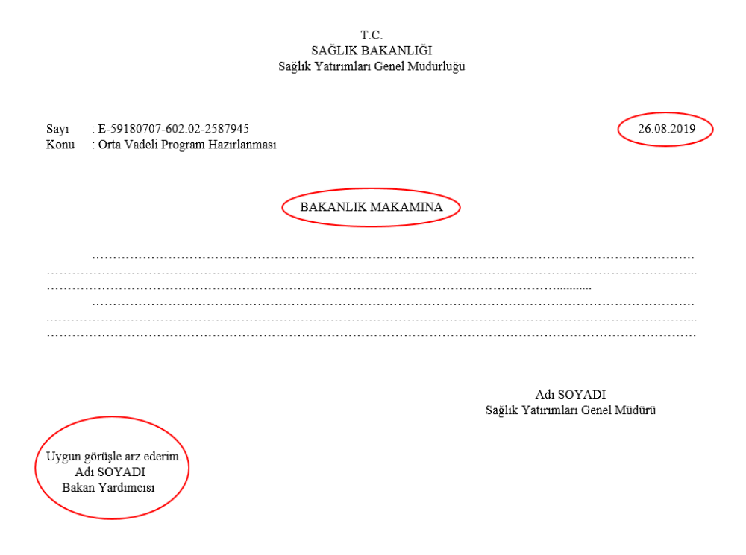
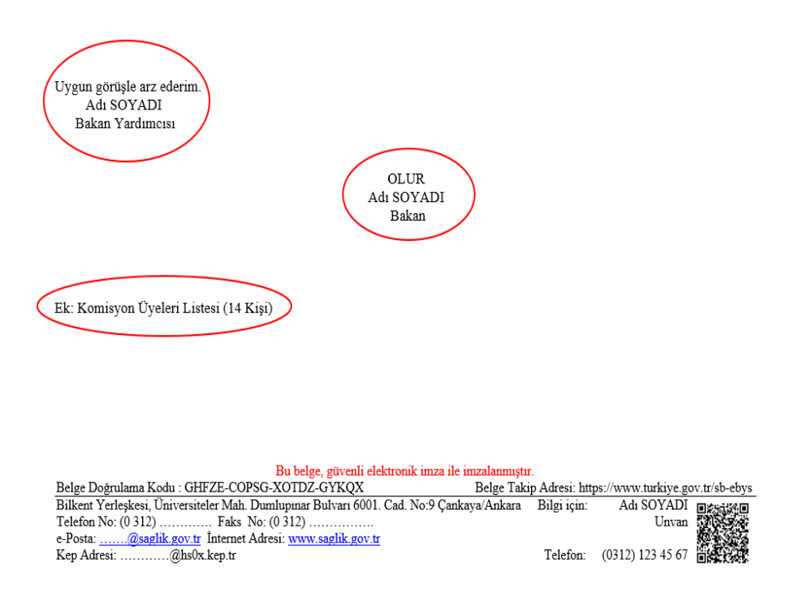
17. OLUR
ELEKTRONİK ORTAMDA OLUR BELGESİ ÖRNEĞİ:

Slide 92
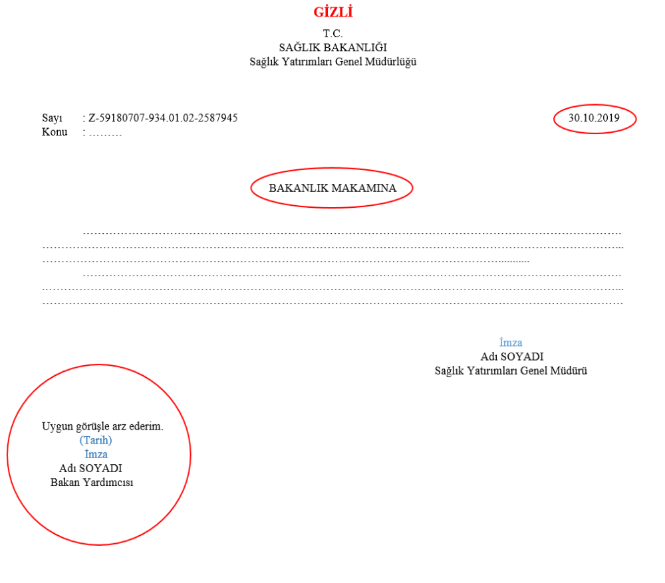
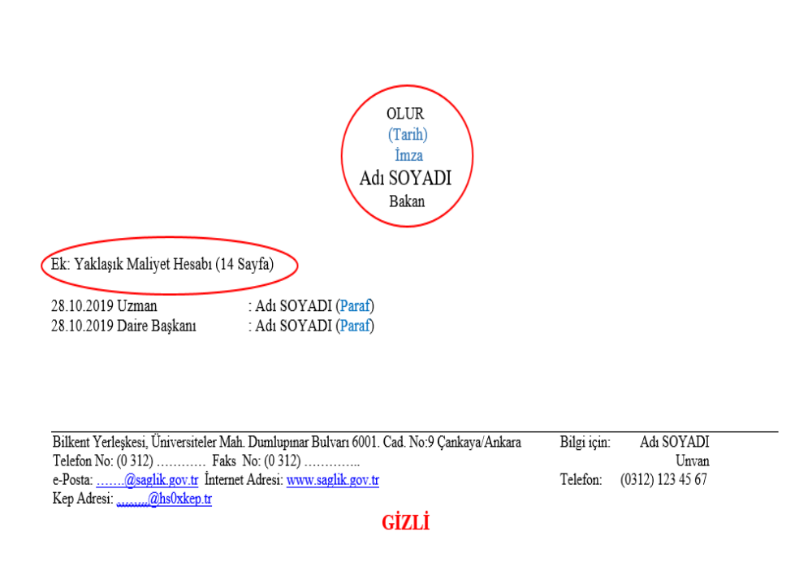
17. OLUR
FİZİKSEL OLUR BELGESİ ÖRNEĞİ:
Belgenin tarihi, oluru alınan makamın imzasından sonra belge kayıt numarasının alındığı tarihi ifade etmektedir.
Zorunlu hâllerde veya olağanüstü durumlarda hazırlanan olur belgelerinde tarih bilgisi eklenmelidir.
Olur belgelerinde varsa ek bilgisine oluru alınan makamın bilgilerinden sonra yer verilmelidir.
Olur belgelerinde hitap, oluru alınan makama göre seçilmelidir.
Zorunlu hâllerde veya olağanüstü durumlarda hazırlanan olur belgelerinde ara kademe yöneticilerinin imzalama işlemine dair tarih bilgisi belge üzerinde yer almalıdır.

Slide 93
18. PARAF
Paraf, belgeyi hazırlayan ile belgeyi imzalayacak yetkili makam arasında yer alan sorumluların imzaya da kısa imzalarını ifade etmektedir. Fiziksel ortamda hazırlanan belgelerde tutulan paraf bilgisi ile belgeyi uygun gören hiyerarşik sorumlular belirtilmektedir. Dolayısıyla fiziksel ortamda hazırlanan belgeler, oluşturan idarenin paraf bilgisine erişebilmesi amacıyla paraf (dosya) ve dağıtım nüshası olmak üzere 2 nüsha tutulmaktadır.
Elektronik ortamda hazırlanan belgelerin paraf bilgilerine üst veriden erişilebilmesi ve üst veri bilgileri ile belgenin bir bütün olması sebebiyle belgenin tek nüsha olarak üretilmesi uygun olacaktır. Ancak paraf bilgileri, belgeyi imzalamaya yetkili makamın karar verme sürecinde belgenin geçmişi hakkında bilgi sahibi olmasını sağladığı için önem arz etmektedir. Bu sebeple EBYS’ lerin sistem içinde paraf bilgilerine erişimde kullanıcı dostu süreçler geliştirmeleri ve tek nüsha olarak tutacakları belge üzerinde bulunmaması gereken paraf bilgilerini belge görüntüsünde yazılımsal çözümlerle (açılabilir pencere vb. çözümler) göstermeleri uygun olacaktır.

Slide 94
18. PARAF
Elektronik onay ile oluşturulan paraf verilerine ait günlük raporlar, zaman damgasıyla damgalanarak ait olduğu belgenin saklama süresinden az olmayacak şekilde saklanmalıdır.
Zorunlu hâllerde veya olağanüstü durumlarda fiziksel ortamda hazırlanan belgeler hazırlayan idarede kalacak paraf nüshası ve muhataba iletilecek dağıtım nüshası olmak üzere en az 2 nüsha olarak hazırlanmalı ve paraf bilgilerine paraf nüshası üzerinde yer verilmelidir.
Elektronik Ortamda Paraf Bilgilerine Üst veriden Erişilmesi
KİŞİ | GÖREV | AMAÇ | YETKİ DEVREDEN | VEKALET VEREN | TARİH
Adı-SOYADI | Uzman | Paraf |  |  | 01.10.2019 09:06:27
Adı-SOYADI | Daire Başkanı | Paraf |  |  | 01.10.2019 10:41:35
Adı-SOYADI | Genel Müdür | İmza |  |  | 01.10.2019 14:48:44

Slide 95
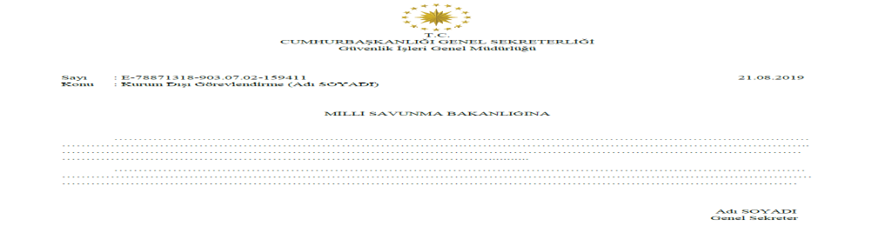
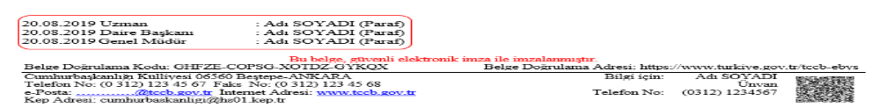
18. PARAF
ELEKTRONİK BELGENİN YAZDIRILMASI DURUMUNDA PARAF ÖRNEĞİ
EBYS’lerde paraf bilgilerinin gösteriminde kullanıcı dostu süreçler geliştirilmeli ve tek nüsha olarak tutulacak belge üzerinde bulunmaması gereken paraf bilgileri belge görüntüsünde yazılımsal çözümlerle (filigran,açılabilir pencere vb.) gösterilmelidir.

Slide 96
19.KOORDİNASYON
Birden fazla birimin müşterek faaliyetinde veya faaliyete ilişkin farklı birimlerin müdahil olması gerektiği durumlarda koordinasyon parafı kullanılabilmektedir. Belgeyi hazırlayan birimin paraf hiyerarşisinden sonra koordinasyonuna ihtiyaç duyulan diğer birim yetkilisi/yetkilileri, koordinasyon parafı için eklenmelidir.
Koordinasyon ve paraf bilgilerinin belge üst verisinde yer alması gerekmektedir. Bu bilgilerin, paraf bilgilerinde olduğu gibi belge görüntüsü üzerinde yazılımsal çözümlerle (açılabilir pencere vb.) gösterilmesi uygun olacaktır.

Slide 97
20. DOĞRULAMA BİLGİLERİ
Elektronik ortamda hazırlanan belgelerin iç veya dış yazı ayrımı yapılmaksızın tamamında doğrulama kodu olmalıdır. Elektronik ortamda iletimin mümkün olmadığı durumlarda fiziksel çıktısı gönderilen belgelerin muhatap tarafından kaydedilmeden önce doğrulanması gerekmektedir. Doğrulama işlemi, Dijital Türkiye (e-Devlet) üzerinden belirtilen belge takip adresi aracılığıyla belgeyi üreten idare, belge sayısı, belge tarihi ve doğrulama kodu veya karekod yer alan bilgiler aracılığıyla yapılmalıdır.
Doğrulaması yapılacak belgenin e-Yazışma Paketinin tamamına e-Devlet üzerinden erişilmelidir. Doğrulaması yapılacak olan belgenin sisteme kaydedilmeden önce e-Devlet üzerinden e-Yazışma Paketinin indirilip sisteme aktarılması uygun olacaktır. Böylelikle belgenin elektronik ortamda güvenli elektronik imza ile hazırlanmış aslına erişim sağlanarak belgenin doğrulaması veya doğrudan belgenin aslının sisteme dâhil edilmesi sağlanmış olacaktır.

Slide 98
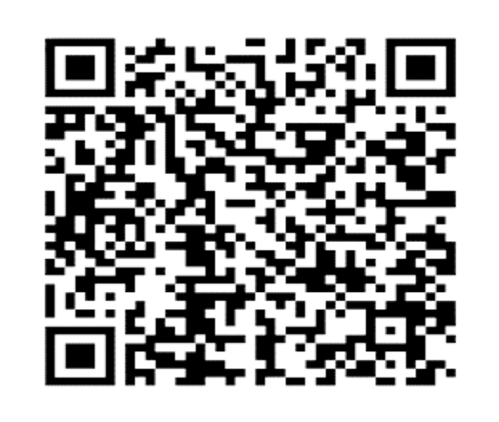
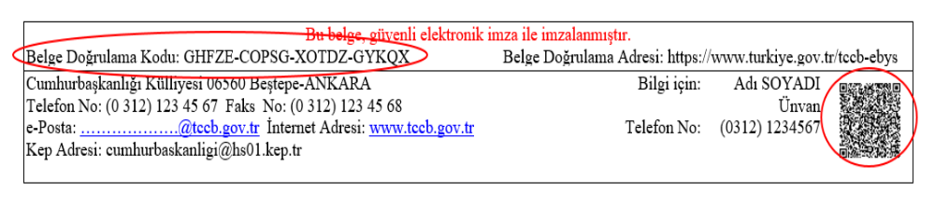
20. DOĞRULAMA BİLGİLERİ
Karekod içinde olması gereken bilgiler
Belgeyi Üreten İdare : Cumhurbaşkanlığı Genel Sekreterliği
Belge Sayısı : E-12345678-010.01-1905
Belge Doğrulama Adresi : https://www.turkiye.gov.tr/tccb-ebys
Belge Doğrulama Kodu : GHFZE-COPSG-XOTDZ-GYKQX78Elektronik

Slide 99
20. DOĞRULAMA BİLGİLERİ
Belgenin doğrulanması esnasında,
• Belge doğrulaması yapılacak sunucuya ulaşılamaması,
• Belge doğrulama bilgilerinin eksik olması,
gibi nedenlerle belge doğrulamasının yapılamaması durumunda belge alt kısmında yer alan iletişim bilgilerinden belgeyi hazırlayan kişiye ulaşılarak belgenin oluşturan idare tarafından hazırlandığı teyit edilmeli ve belgeyi doğrulayamama gerekçesi (sunucuya erişememe vb.) bildirilmelidir.
Doğrulama işlemi yapılmadan belge kayıt işlemi gerçekleştirilmemelidir.
Zorunlu hâllerde veya olağanüstü durumlarda fiziksel olarak hazırlanan belgelerde doğrulama bilgileri alanına ihtiyaç duyulmamaktadır.

Slide 100
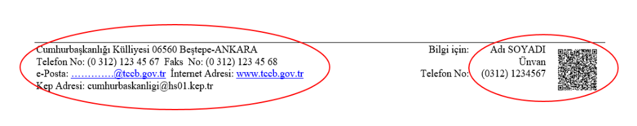
21.İLETİŞİM BİLGİLERİ
İletişim bilgileri alanının sol tarafında (sola yaslı) belgeyi gönderen idarenin adresi, posta kodu, telefon ve faks numarası, e-posta adresi, internet adresi ve kayıtlı elektronik posta (KEP) adresi yer almalıdır. İletişim bilgileri alanının sağ tarafında (sağa yaslı) ise bilgi alınacak kişinin adı, soyadı, ünvanı ve telefon numarasını içerecek şekilde sayfa sonuna yazılmalıdır.
İhtiyaç halinde birden fazla kişi bilgisine yer verilebilir. İletişim bilgilerinin üst sınırı bir çizgi ile ayrılmalıdır. İletişim bilgilerinin en sağında ise belgenin doğrulama sürecinde kullanılan “karekod” bulunmalıdır.

Slide 101
22. GİZLİLİK DERECELİ BELGELER
25 Nisan 2022 tarihli ve 5529 sayılı Cumhurbaşkanı Kararı’yla yürürlüğe konulan Gizlilik Dereceli Belgelerde Uygulanacak Usul ve Esaslar Hakkında Yönetmelik ile “Çok Gizli”, “Gizli” ve “Hizmete Özel” olmak üzere 3 millî gizlilik derecesi belirlenmiştir. “Özel” gizlilik derecesi mezkûr Yönetmelik ile kullanımdan kaldırılmıştır.
Çok Gizli ve Gizli gizlilik derecesine sahip olan belgeler zorunlu hâl kapsamında fiziksel ortamda; Hizmete Özel gizlilik derecesine sahip belgeler ise elektronik ortamda üretilmelidir.
Gizlilik derecesi bulunan belgelerle ilgili detaylı bilgi, mezkûr Yönetmelik’te ve Yönetmelik hükümlerinin detaylandırıldığı Gizlilik Dereceli Belgelerde Uygulanacak Usul ve Esaslar Hakkında Yönetmelik Kılavuzu’nda yer almaktadır.
Kılavuz’a www.resmiyazisma.gov.tr veya www.tccb.gov.tr/resmiyazisma adresinden erişebilirsiniz.

Slide 102
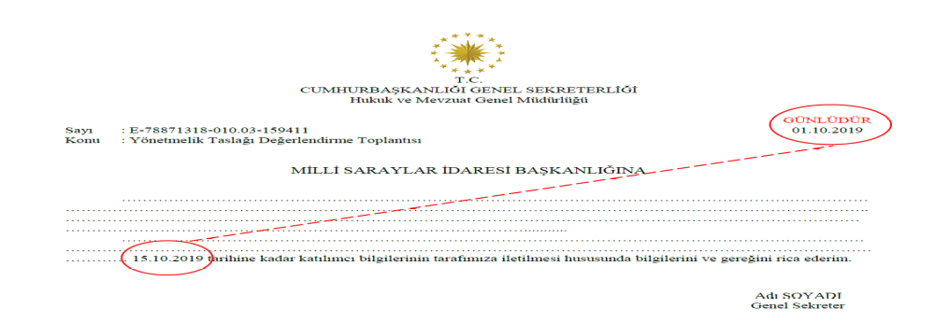
23. SÜRELİ VE KİŞİYE ÖZEL YAZIŞMALAR
Elektronik ortamda hazırlanan süreli resmî yazışmalarda “ACELE” veya “GÜNLÜDÜR” ibaresine üst veride ve üst yazı alanının sağ üst köşesinde kırmızı renkli olarak yer verilmelidir. “GÜNLÜDÜR” ibaresi taşıyan belgelere cevap verilmesi gereken süre ya da tarih metin içinde ve ilgili üst veri alanında belirtilmelidir. “ACELE” ibaresi taşıyan belgeye derhâl ve süratle, “GÜNLÜDÜR” ibaresi taşıyan belgeye belirtilen süre içinde cevap verilmelidir.

Slide 103
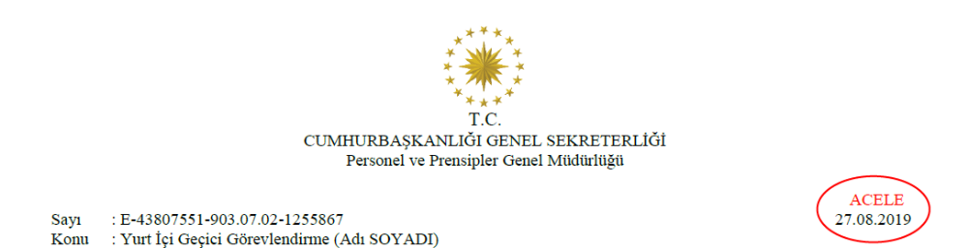
23. SÜRELİ VE KİŞİYE ÖZEL YAZIŞMALAR
“ACELE” ibaresi taşıyan belgelerin içinde veya üst veri alanında süre belirtilmemelidir. Bu ibareyi taşıyan belgeler mümkün olan en kısa sürede işleme alınmalı ve gereği yapılmalıdır. Bu kapsamda, belgenin gönderim işlemlerinin hızla gerçekleştirilmesi (KEP, fiziksel ortamda elden veya APS ile gönderim vb.), muhatap idarenin belge kayıt ve havale işlemlerinin de yine hızla gerçekleştirilmesi gerekmektedir. EBYS’ ler arasında ortak üst veri ibarelerinin oluşması amacıyla sadece “ACELE” ibaresinin kullanılması uygun olacaktır. Bu sebeple ÇOK ACELE, İVEDİ, ÇOK İVEDİ, ACİL vb. ibarelerin kullanılmaması gerekmektedir.

Slide 104
23. SÜRELİ VE KİŞİYE ÖZEL YAZIŞMALAR
Olur belgelerinde “ACELE” veya “GÜNLÜDÜR” ibaresinin kullanılmaması gerekmektedir. Olur belgelerinde söz konusu ibarelerin kullanılması durumunda oluru alınacak makama talimat verilmekteymiş gibi bir anlam oluşmaktadır.
Kişiye Özel, bir gizlilik derecesinden ziyade belgenin ilgilisine teslim edilmesini ve sonrasında yürütülecek süreci ifade eder.
Kişiye Özel belgeler için işlem süreçleri:
“KİŞİYE ÖZEL” ibaresi taşıyan belgelerin zarfı açılmadan zarf üzerinde yer alan bilgiler, yetkili birimce EBYS’ye veya kurumsal belge kayıt sistemine kaydedilmeli ve ilgilisine teslim edilmelidir.
“KİŞİYE ÖZEL” ibaresi taşıyan belge üzerinde yalnızca ilgili kişi tasarruf hakkına sahiptir ve belge, ilgilinin talebi ile EBYS’ye kaydedilmelidir. “KİŞİYE ÖZEL” ibaresi taşıyan zarfın içindeki belge, ilgilisi talep etmedikçe EBYS’ye kaydedilmemelidir.
“KİŞİYE ÖZEL” ibaresi taşıyan zarfın üzerinde muhatabın belirtilmemesi veya bulunamaması durumunda zarf, ilgili makama teslim edilmelidir.

Slide 105
24. SAYFA NUMARASI
Üst yazısı birden fazla sayfa tutan belgelerde ve belgeye ek yapılan dokümanlarda sayfa numarası verilmelidir.
Sayfa numarası, iletişim bilgilerinin altında ve sayfanın ortasında, toplam sayfa sayısının kaçıncısı olduğunu gösterecek şekilde belirtilmelidir (Örnek: 1/11).
Özellikle belgelerin fiziksel iletilmesi durumunda belgeye eklenen dokümanın ek alanı içinde toplam sayfa sayısının belirtilmesi belge bütünlüğü açısından kontrol mekanizması sağlayacaktır.

Slide 106
25. ÜST VERİ ELEMANLARI
Belge görüntüsü üzerinde yer alan bilgiler ile üst veride yer alan bilgiler arasında fark olmamalıdır. Asgari olarak üst veri elemanlarına ilişkin örnek aşağıdaki gibi olmalıdır.
Tarih | 01.10.2019
Belge No | E-67915368-010.03-159411
Belge Id | D0ED29F-BD59-424C-9257-FD1C0CDAD662
Konu | Resmi Yazışmalarda Uygulanacak Usul ve Esaslar Hakkında Yönetmelik Taslağı
Dağıtım Listesi | Milli Savunma Bakanlığı
Ekler | Yönetmelik Taslağı (5 Sayfa)
İlgi
Oluşturan | DETSIS Kodu: 67915368 Ad: Bilgi ve Belge Yönetimi Daire Başkanlığı
Dosya Adı
Sdp Bilgisi | Kod: 010.03 Ad: Mevzuat İşler

Slide 107
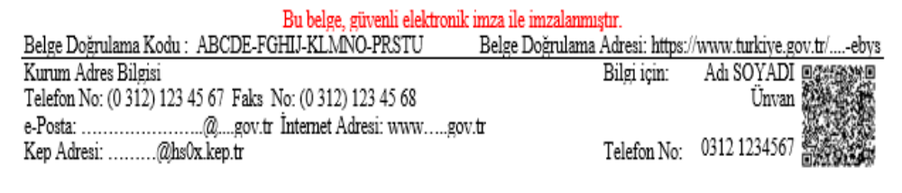
26. BELGENİN ÇOĞALTILMASI
Elektronik ortamda hazırlanan belgenin çoğaltılması gerektiğinde yetkili kişiler (belge yönetiminden sorumlu birim personeli) tarafından belgenin çıktısı alınmalıdır. Belge çıktısında belgenin doğrulama bilgilerinin olması zorunludur.
Belge üzerinde yer alan karekod içinde asgari olarak 23’üncü maddede bahsedilen doğrulama bilgilerinin olması uygun olacaktır.

Slide 108
26. BELGENİN ÇOĞALTILMASI
Elektronik ortamda güvenli elektronik imza ile imzalanan belgenin çıktısı alındığında doğrulama bilgileri aracılığıyla belgenin asıl nüshasına ulaşılıp doğrulama işlemi yapılmalıdır. Bu nedenle belge çıktısı üzerinde ayrıca “BELGENİN ASLI ELEKTRONİK İMZALIDIR” ifadesinin yer aldığı kaşenin kullanılmasına gerek yoktur.
Zorunlu hâllerde veya olağanüstü durumlarda ya da Yönetmelik’in yürürlüğe girdiği tarihten önce fiziksel ortamda hazırlanan ve gizlilik derecesi taşımayan bir belgeden örnek çıkartılması hâlinde, çoğaltılan belgenin uygun bir yerine “ASLI GİBİDİR” ibaresi konulmalıdır ve idarece yetkilendirilmiş görevli tarafından ad, soyadı, ünvan ve tarih belirtilmek suretiyle imzalanmalıdır. Bu şekilde çoğaltılan belge, asıl belge gibi kabul edilmelidir.

Slide 109
27. BELGENİN ELEKTRONİK ORTAMDA
GÖNDERİLMESİ VE ALINMASI
Belgelerin elektronik ortamda muhatabına gönderilmesinden sonra tekrar fiziksel çıktısının gönderilmemesi gerekmektedir. Bu durum mükerrer kayıtlara yol açmakta ve belgeyi gönderen/alan idarede mükerrer işlemlere sebep olmaktadır. Fiziksel olarak iletilen belgenin mükerrer olması, muhatap idarede zaman ve iş gücü kaybına neden olmaktadır. Gönderen idare, KEP delil sorgulama aracılığıyla belgenin muhatabına ulaşıp ulaşmadığı konusunda bilgi alabilmektedir.
Hem elektronik ortamda hem de fiziksel ortamda gönderilen bir belgeyi, yetkili makam hem elektronik imzasıyla hem de el yazısı ile atılan imzayla imzalamaktadır. Aynı belgenin elektronik ve fiziksel olarak iletilmesi halinde fazladan gönderi masrafı oluşmaktadır. Güvenli elektronik imzalı belgelerin KEP veya idarelerce belirlenen usullere göre elektronik ortamda gönderimi yapılamadığında, belgenin EYP’ sinin gönderimi ve alımı veri depolama araçlarıyla kayıt tutularak gerçekleştirilebilmektedir. İlgili veri depolama araçları: Hard disk, USB, hafıza kartı, CD vb

Slide 110
27. BELGENİN ELEKTRONİK ORTAMDA
GÖNDERİLMESİ VE ALINMASI
27.1. e-Yazışma Teknik Rehberinde Tanımlanan Kurallara Uygun Şekilde Hazırlanmayan Belgelerin İadesi
İdare, EYP dosya formatına uygun olarak yazılmayan belgeyi kendisine ulaştıktan sonra en geç 2 iş
günü içinde iade etmelidir. EYP dosya formatına aykırı olan belgeye ait tarih, sayı, konu, ID bilgisi ve E-Yazışma Teknik Rehberi’ne hangi gerekçeden uygun olmadığına ilişkin iade açıklaması ile birlikte gönderen idareye elektronik ortamda yazılımsal geliştirmelerle sisteme dâhil olmadan iletilebilmelidir.
Sistem tarafından gerçekleştirilecek iade işleminde sadece e-Yazışma Teknik Rehberi’ne uygunluk şartı aranmalı, Yönetmelik’e uygunluk açısından ret işlemleri “Uygun yazılmayan belgeler” başlıklı 35’inci maddede belirtildiği şekilde resmî yazı ile yapılmalıdır. Sistem tarafından otomatik ret mekanizmasının yürütülemediği durumlarda resmî yazı ile belgeye ait tanımlayıcı bilgiler ve belgenin hangi gerekçeden e-Yazışma Teknik Rehberi’ne uygun olmadığı belirtilmelidir.

Slide 111
27. BELGENİN ELEKTRONİK ORTAMDA
GÖNDERİLMESİ VE ALINMASI
27.2. Şifreleme ve Elektronik Mühür Sertifikaları
Elektronik ortamda yapılan resmî yazışmalarda belgeyi oluşturan İdarenin kurumsal kimliğinin
güvenilir şekilde tespit edilmesine imkân verilmesi kapsamında mülga Başbakanlığın 2017/21 sayılı
Genelgesi kapsamında elektronik mühür (e-Mühür) kullanımı ile elektronik yazışmaların şifrelenerek
gönderilebilmesi ve alınması için kurumsal şifreleme sertifikalarının kullanımı yönünde gerekli
tanımlamalar yapılmıştır.
Kurumsal şifreleme sertifikaları ve e-Mühür üretimi için mülga Başbakanlığın 2017/21 sayılı Genelgesi ile TÜBİTAK Kamu Sertifikasyon Merkezi yetkilendirilmiştir.
Kurumsal şifreleme sertifikaları ve e-Mühür ile ilgili olarak 29.05.2019 tarihli 2019/DK-BTD/160
numaralı Bilgi Teknolojileri ve İletişim Kurulu Kararı’nda kurumsal şifreleme ve elektronik mühür
sertifikalarına ilişkin başvuru alınması, oluşturulması, kullanılması, iptali ve yenilenmesi ile ilgili usul
ve esaslar belirlenmiştir.

Slide 112
27. BELGENİN ELEKTRONİK ORTAMDA
GÖNDERİLMESİ VE ALINMASI
27.2. Şifreleme ve Elektronik Mühür Sertifikaları
28.01.2021 tarihli ve 7263 sayılı Kanun ile yapılan değişik sonucunda 5070 sayılı Elektronik İmza
Kanunu’nun Ek 1’inci maddesi ile elektronik mührün yasal altyapısı tanımlanmıştır. 14 Eylül 2022
tarihli ve 31953 sayılı Resmî Gazete’ de “Elektronik Mühre İlişkin Usul ve Esaslar Hakkında
Yönetmelik” yayımlanarak yürürlüğe girmiştir. İdarelerce oluşturulacak elektronik ortamdaki belgelerin güvenli elektronik imza ile imzalanmasının akabinde belgeler e-Mühür ile mühürlenerek zaman damgası ile damgalanmalı, e-mührün bileşeni BTK’ nın Elektronik İmza Profilleri Rehberi’nde yer alan uzun vadeli imza ömrüne sahip profillerden P4 tipine “Arşiv İmza” (CAdES-A) uygun şekilde oluşturulmalıdır.
Belgenin uzun ömürlü olarak güvenliğinin sağlanabilmesi için elektronik mühür sürecinde kullanılan zaman damgası sertifikasının süresi bitmeden önce zaman damgası sertifikası ile yeniden damgalanarak e-Mühürlü belgenin saklanması gereken süre boyunca arşiv imzası yenilenerek muhafaza edilmelidir.
Bu işlemin idarede bulunan tüm elektronik ortamda hazırlanmış belgeler için(idare içinde üretilen ve idareye gelen) gerçekleştirilmesi gerekmektedir.

Slide 113
28. BELGENİN FİZİKSEL ORTAMDA
GÖNDERİLMESİ VE ALINMASI
28.1. Elektronik Ortamda Hazırlanan ve Fiziksel Olarak Gönderilen Belgenin
Doğrulama ve Kayıt İşlemleri
Elektronik ortamda hazırlanan bir belgenin elektronik olarak iletiminin mümkün olmadığı durumlarda yetkilendirilmiş görevli tarafından çıktısı alınarak muhatabına iletilebilmektedir. Söz konusu belgenin çıktısında yer alan karekod ve doğrulama kodu bilgileri ile belgenin Dijital Türkiye (e-Devlet) üzerinden doğrulaması yapılarak kaydedilmelidir. Doğrulanamayan belgeye ait çıktı işleme alınmamalıdır.
Doğrulama işlemi, doğrulama erişim sayfasından belgenin EYP dosyasına erişilerek gerçekleştirilmelidir.
Bu durumda doğrulaması yapılan belgenin elektronik ortamda erişilen aslı, işlem kolaylığı sağlamak üzere EBYS’ye aktarılmalıdır. Belgenin doğrulanabildiği fakat EYP dosyasının EBYS’ye aktarılamadığı durumlarda, fiziksel nüsha taranarak işleme devam edilmelidir.
Elektronik ortamda hazırlanan bir belgeye ait çıktıda sayı, tarih ve doğrulama bilgileri eksiksiz olmalıdır.
Aksi takdirde, belgenin doğrulama işlemi yapılamayacağından belge, sisteme kaydedilemeyecektir. Bu durumda, belge üzerinde yer alan iletişim bilgileri kullanılarak gönderen idareye söz konusu durum bildirilmelidir.

Slide 114
28. BELGENİN FİZİKSEL ORTAMDA
GÖNDERİLMESİ VE ALINMASI
28.1. Elektronik Ortamda Hazırlanan ve Fiziksel Olarak Gönderilen Belgenin
Doğrulama ve Kayıt İşlemleri
Belgenin doğrulanması esnasında;
-Belge doğrulaması yapılacak sunucuya ulaşılamaması
-Belge doğrulama bilgilerinin eksik olması
gibi nedenlerle belge doğrulamasının yapılamaması durumunda belge alt kısmında yer alan iletişim
bilgilerinden belgeyi hazırlayan kişiye ulaşılarak belgenin oluşturan idare tarafından hazırlandığı teyit
edilmeli ve belgeyi doğrulayamama gerekçesi (sunucuya erişememe vb.) bildirilmelidir. Doğrulama işlemi yapılmadan belge kayıt işlemi gerçekleştirilmemelidir. Elektronik ortamda hazırlanan bir belgeye ait çıktıda sayı, tarih ve doğrulama bilgileri eksiksiz olmalıdır.
Aksi takdirde, belgenin doğrulama işlemi yapılamayacağından belge, sisteme kaydedilemeyecektir. Bu durumda, belge üzerinde yer alan iletişim bilgileri kullanılarak gönderen idareye söz konusu durum bildirilmelidir.

Slide 115
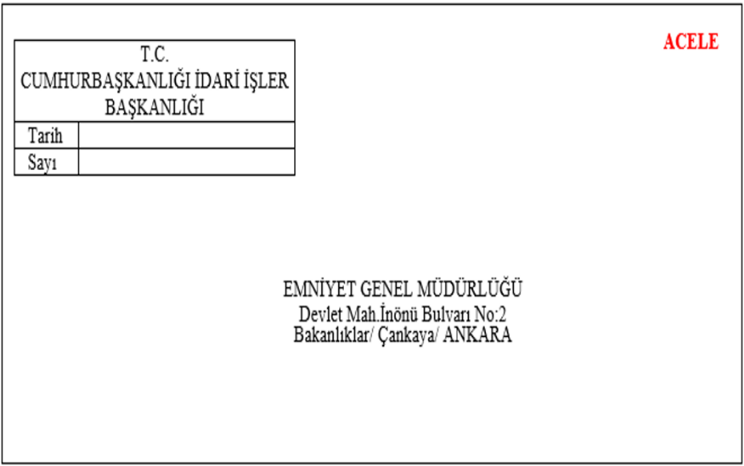
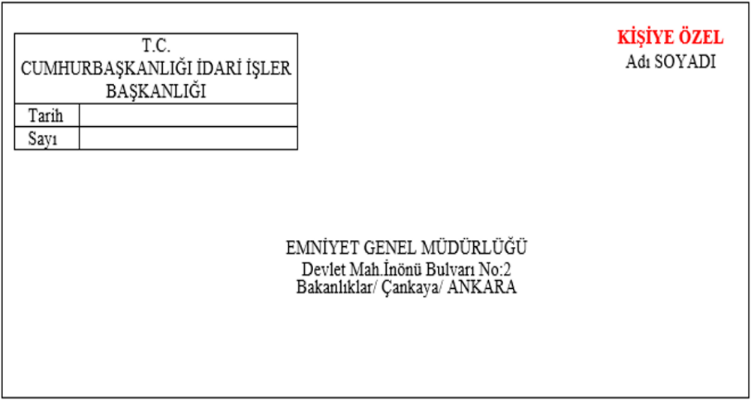
28. BELGENİN FİZİKSEL ORTAMDA
GÖNDERİLMESİ VE ALINMASI
28.2. Zarf Örnekleri
Zorunlu hâllerde veya olağanüstü durumlarda ya da elektronik ortamda hazırlanan bir belgenin elektronik olarak iletiminin mümkün olmadığı durumlarda belgenin muhatap idareye doğru şekilde ulaşması amacıyla zarf üzerinde yer alacak bilgilerin eksiksiz yazılması gerekmektedir. Belge, muhatap tarafından zarf üzerindeki bilgiler dikkate alınarak teslim alınmakta, kayıt ve havale işlemlerine başlanmaktadır. Bu sebeple zarf dışında süre ve kişiye özel bilgileri mevzuatta belirtilen şekilde zarfa eklenmelidir.
Süreli Belge Gönderiminde Zarf Örneği: Kişiye Özel Belge Gönderiminde Zarf Örneği:

Slide 116
29. BELGENİN İADE EDİLMESİ
İdareye muhatabı olmadığı hâlde güvenli elektronik imza ile imzalanarak elektronik ortamda bir belge gelmesi durumunda aşağıdaki işlemler yapılmalıdır:
Asıl muhatabın açıkça belli olması durumunda, belge asıl muhataba iletilmeli ve gönderen idareye bilgi verilmelidir. Bu durumda belgenin bir kopyası elektronik ortamda muhafaza edilmelidir.
Belgenin muhatabının anlaşılamadığı durumlarda belgeye ait tanımlayıcı bilgilerle birlikte belgenin muhatabı olunmadığı bilgisi, resmî yazıyla gönderen idareye iletilmelidir.
İdareye muhatabı olmadığı hâlde fiziksel ortamda belge gelmesi durumunda:
Asıl muhatabı anlaşılamıyorsa belge gönderene iade edilmelidir.
Asıl muhatabın açıkça belli olması durumunda, belgenin bir sureti alınarak aslı muhatabına gönderilmeli ve belgeyi gönderene de bilgi verilmelidir.

Slide 117
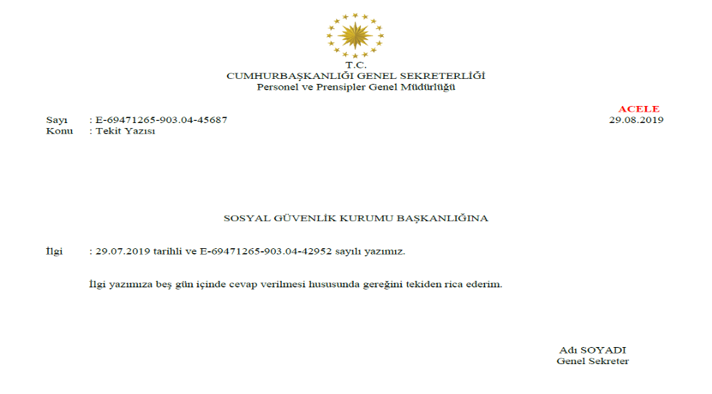
30. TEKİT YAZISI
Belgeye süresi içinde cevap verilmemesi durumunda muhataba tekit yazısı yazılabilmektedir. Tekit yazıları amacı itibarıyla hiyerarşi yönünden alt veya aynı düzey idarelere yazılmalıdır. Kurumlar hiyerarşi yönünden üst seviyedeki kurumlara tekit yazısı yazmamalıdır. Tekit yazısında daha önce gönderilen belge ilgi olarak tutulmalıdır.
Tekit Yazısı Örneği:
Tekit yazısında daha önce gönderilen yazının ilgi tutulması zorunludur.

Slide 118
31. UYGUN YAZILMAYAN BELGELER
Resmî yazışmalarda uygulama birliğinin sağlanması amacıyla idareler tarafından hazırlanan veya
teslim alınan belgeler Yönetmelik’e uygunluk açısından incelenmelidir. Herhangi bir madde hükmüne aykırı hazırlanan bir belge teslim alındığında muhatap cevabî yazıda veya şifahen uyarılmalı, Yönetmelik’e aykırılığın daha sonra gerçekleştirilen yazışmalarda da devam etmesi durumunda ise aşağıda örneği verilen yazıyla muhatap uyarılmalıdır:
MUHATAP
gg.aa.yyyy tarihli ve …-..….-…..-….. sayılı yazınız Resmî Yazışmalarda Uygulanacak Usul ve Esaslar Hakkında Yönetmelik’in …… maddesine uygun olmadığından iade edilmiştir.
Bilgilerini arz/rica ederim.

Slide 119
31. UYGUN YAZILMAYAN BELGELER
Resmî yazışmalarda sıklıkla yapılan hatalar aşağıda belirtilmektedir:
Başlık alanının hatalı yazımı
Muhatap alanının hatalı yazımı
Sayı alanında belgenin hazırlanma sürecinin belirtilmemesi
Sayı alanında “-” işareti yerine “/” gibi farklı işaretlerin kullanılması
Konu alanında noktalama işareti kullanılması, kelimelerin ilk harflerinin küçük yazılması
Konu alanında SDP kodundaki ifadelere aynı şekilde yer verilmesi
Birden fazla sayfalı belgelerde başlık, tarih, sayı ve konu alanlarının her sayfada tekrar etmesi
Metin alanında paragraflar arasında boşluk bırakılması, satır başında boşluk bırakılmaması
Metin alanında dil bilgisi ve yazım kurallarına uyulmaması
Metin alanında yabancı dilde kelimelerin kullanılması
Muhatap idarenin hiyerarşik durumu ve belge içeriğinin önemi dikkate alınmadan imza atacak yöneticinin belirlenmesi

Slide 120
31. UYGUN YAZILMAYAN BELGELER
Resmî yazışmalarda sıklıkla yapılan hatalar aşağıda belirtilmektedir:
Arz ve rica ibarelerinin kullanımında;
Muhatap alanında parantez içinde “(…)” yer alan idareye/birime göre karar verilmesi
İmza yetkisinin devredildiği durumlarda adına “a.” imzalama işlemi gerçekleştirilen makamın yerine imza atan yöneticinin hiyerarşik durumuna göre karar verilmesi
Ek ve dağıtım alanında liste yapılmadığından belgenin 2. sayfaya taşması
Belgenin üst verisinde yer alan bilgilerle belgenin görüntüsünde yer alan bilgilerin farklılık göstermesi
Belge görüntüsünde yanlış tarih ve sayıya yer verilmesi veya hiç yer verilmemesi

Slide 121
32. KILAVUZ HAZIRLANMASI VE
DÜZENLEME YETKİSİ
Yönetmelik’in doğru uygulanması maksadıyla düzenlenecek eğitimlerde uygulama birliğinin
sağlanması için eğitim stratejisini belirlemeye ve bu Kılavuz'u hazırlamaya Cumhurbaşkanlığı Genel Sekreterliği yetkilidir.
Cumhurbaşkanlığı Genel Sekreterliği, www.tccb.gov.tr/resmiyazisma - resmiyazisma.gov.tr adresi üzerinden tüm kamu personelinin faydalanabilmesi amacıyla Yönetmelik’in eğitim videolarını yayımlamıştır. Eğitim videolarının yanı sıra "eğiticilerin eğitimi" programı da gerçekleştirilmektedir. Bu eğitimlere idarelerce görevlendirilen personel katılmaktadır. Bu programa katılan personel, kendi idaresinde veya idaresine bağlı, ilgili, ilişkili kurum ve kuruluşlarda eğitim vermektedir.

Slide 122
Resmi Yazışmalarda Uygulanacak Usul ve Esaslar Hakkında Yönetmelik
SABRINIZ VE DİNLEDİĞİNİZ İÇİN ÇOK TEŞEKKÜRLER…

